Slide 1
ZeC016 Ekonomická geografie - zemědělství
KGE, PED MUNI, 2022

Slide 2
Zdroje dat o zemědělství
FAO (http://www.fao.org/)
Ministerstvo zemědělství (Zelená zpráva, publikace Zemědělství)
ČSÚ – Arocenzus (2010, 2020)
LPIS (veřejný registr půdy) – uživatelé půdy, typ hospodaření
Výzkumný ústav meliorizace a ochrany půdy – BPEJ, eroze, půdní sondy

Slide 3
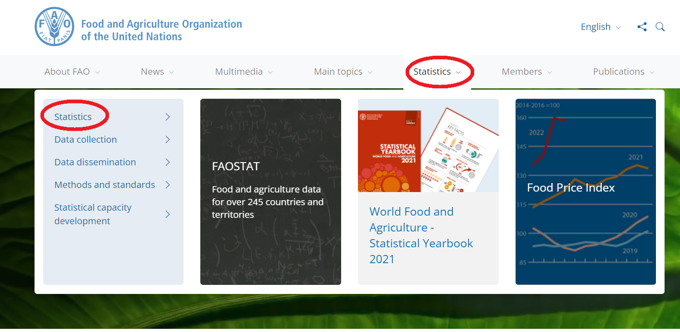
www.fao.org – Statistics – Statistics – FAOStat – Data

Slide 4
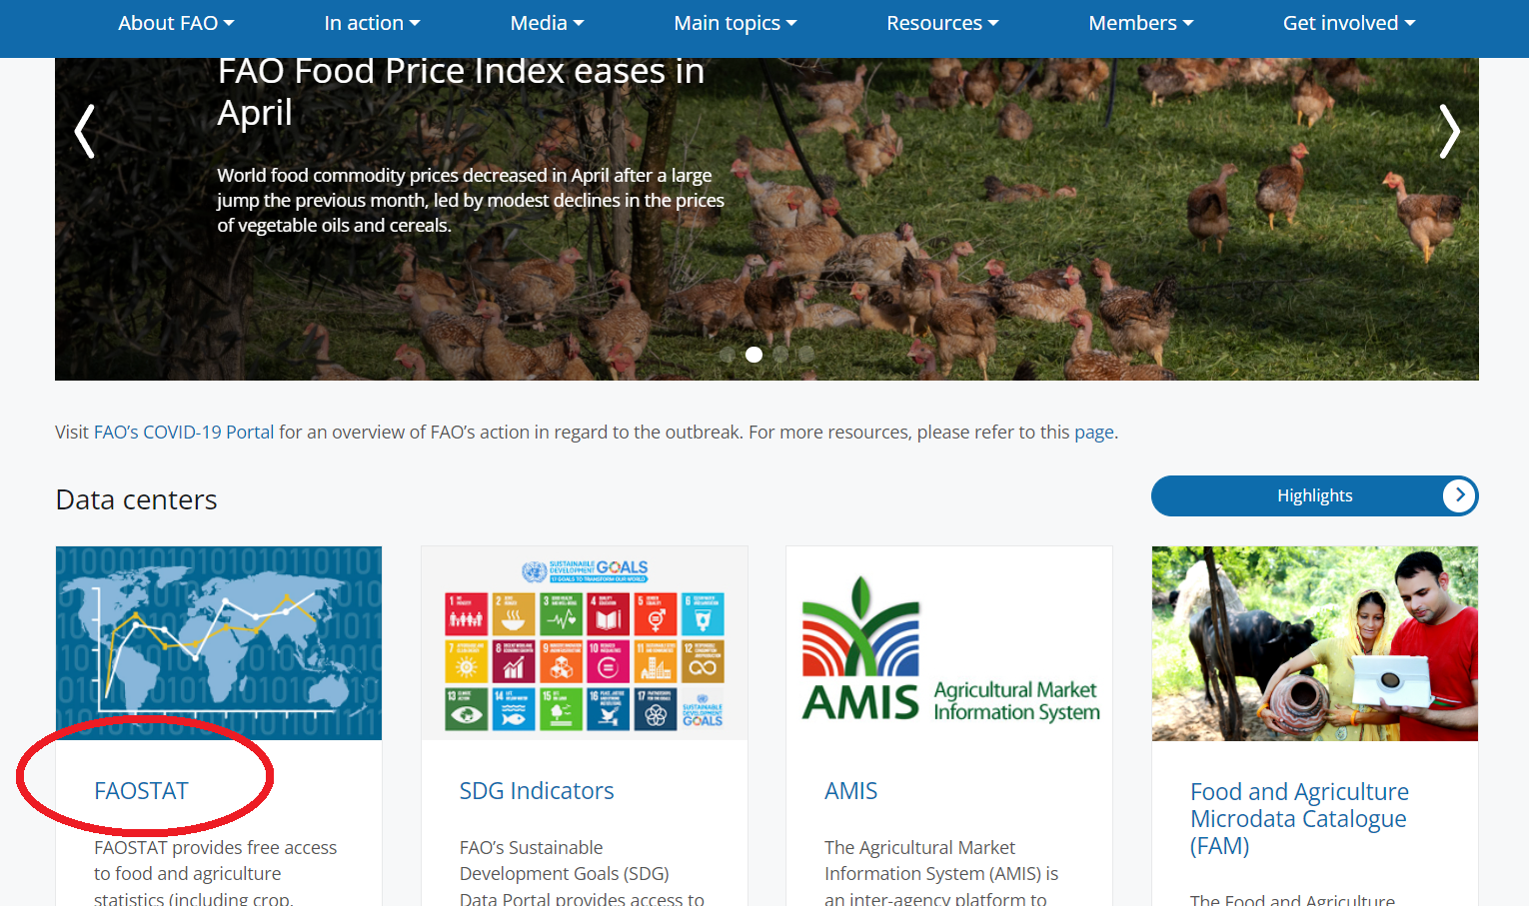
www.fao.org – Statistics – Statistics – FAOStat – Data

Slide 5
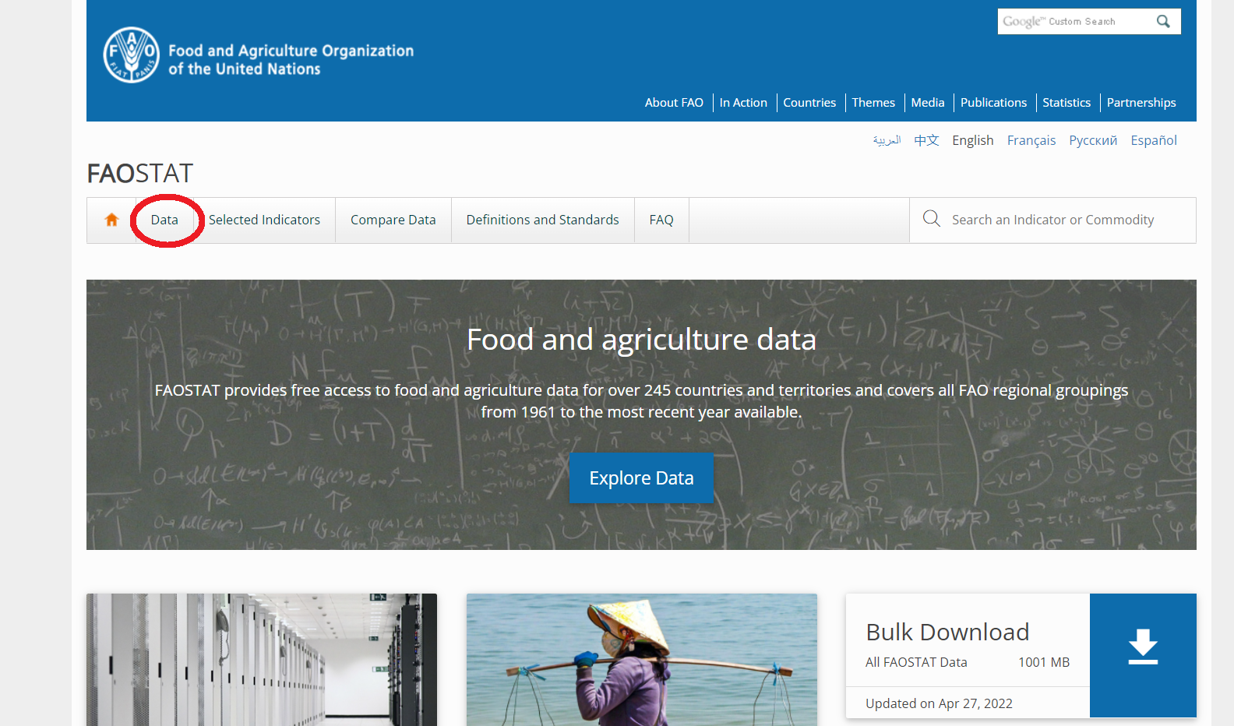
www.fao.org – Statistics – Statistics – FAOStat – Data

Slide 6
Geografie zemědělství
Postavení v kontextu geografických věd:
  typická mezní, hraniční, disciplína,
  souvisí s některými dalšími tak těsně, že mezi nimi nelze vést zcela ostrou hranici
Proč se jí zabývat?
  Pěstování a výroba potravin je nejzákladnější lidskou aktivitou
  Růst poptávky po lokálních potravinách
  Silná podpora zemědělství ze strany národní vlády a EU
  Zemědělství úzce propojeno s mnoha dalšími odvětvími => agrobyznys
Geografie zemědělství
Ekonomika
SE geografie
Zemědělské vědy
FG geografie

Slide 7
Geografie zemědělství - definice
Geografie zemědělství je disciplína, jež se zabývá z geografického hlediska zemědělskou výrobou
Geografie zemědělství se zabývá zákonitostmi rozmístění zemědělství
Předmětem studia je zemědělská výroba, a to především její rozmístění, na základě jejich jednotlivých forem, zaměření, struktury, intenzity apod. a dále podmínky a zákonitosti tohoto rozmístění

Slide 8
Zemědělství
(poněkud v užším pojetí zemědělská výroba)
Je možné charakterizovat jako vědomé obhospodařování půdy za účelem výroby rostlinných a živočišných produktů pro uspokojování potřeb lidské společnosti

Slide 9
Multifunkčnost zemědělství

Slide 10
Postavení zemědělství v NH
Je dáno:
stupněm zajištění výživy obyvatelstva
účastí na zahraničním obchodě
vztahy k ostatním odvětvím
podílem na tvorbě společenského a národního produktu
podílem obyvatelstva zaměstnaného v zemědělství
Zemědělství – základní výrobní orientace:
rostlinná výroba
živočišná výroba
Funkční (účelové) hledisko při členění struktury zemědělské výroby:
primární zemědělská výroba – (RV)
sekundární zemědělská výroba – (ŽV, včetně organických hnojiv, zásoby krmiv apod.)

Slide 11
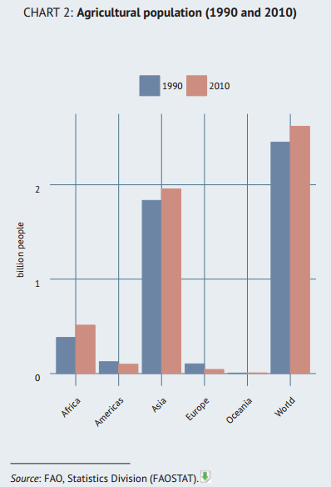
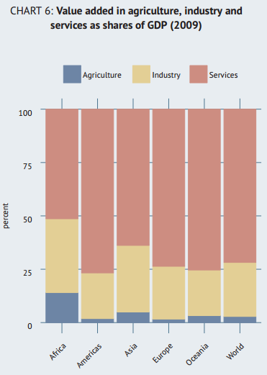

Slide 12
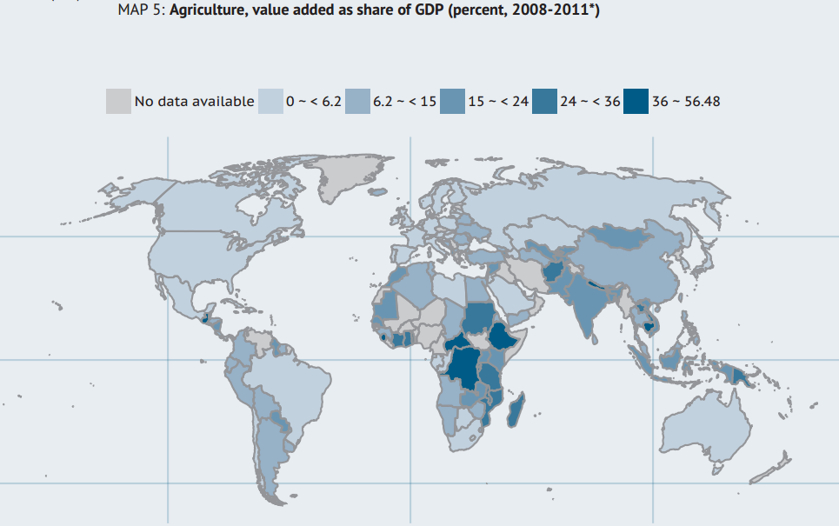

Slide 13
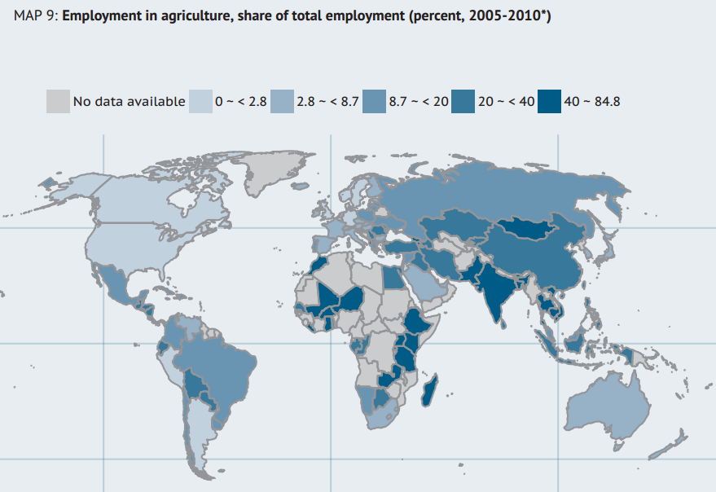

Slide 14
Historie zemědělství
1. sběrné hospodářství
  nejnižší stupeň hospodářské činnosti, člověk sbírá bez nástrojů potravu, nestará se o obnovu
2. lov
  vyšší stupeň materiální kultury a hospodářské činnosti
  člověk začal myslet a používat nástroje (zbraně)
Období, kdy končí lov a začíná se věnovat půdě = neolitická revoluce
V JV Asii zřejmě člověk začal poprvé vědomě obdělávat půdy, odtud se zemědělství začalo šířit dál
Člověk se usazuje, začíná pěstovat plodiny a dokáže vytvořit nadprodukci = civilizační rozvoj – obyvatelstvo se mohlo věnovat obchodu, výrobě,… - dochází k první hierarchizaci a ke vzniku prvních států

Slide 15
Vývoj zemědělství
Nejstarší zemědělství – kopaničářská kultura, doplněná vegetativním rozmnožováním rostlin
  Nejstarší forma zemědělství v JV Asii
  Půda se neobhospodařuje celá, ale rozmnožovali rostliny pomocí klíčků a sazenic
  Po vyčerpání půdy – přesun jinam
  První rostlina, která se pěstovala – derris - kožnatec (způsobovala omráčení ryb a zlepšení rybolovu)
  Nejstarší jedlá rostlina – taro (bohatý na škrob, cukr a vitamíny)
  Bílkoviny získávány hlavně konzumací ryb a měkkýšů
  První zdomácnělá zvířata – prase, vodní husy, kachny, pes
  Zvířata nebyla chovaná za ekonomických cílem
  Šíření z JV Asie na všechny strany (JZ Asie, Afrika – Guinea, Středomoří, Tichomořské ostrovy, Amerika)
  Selekce pěstování při přesunech – hlavně díky klimatu

Slide 16
Vývoj zemědělství
Z kopaničářských oblastí se zemědělství šířilo do mírnějších oblastí a do vyšších nadmořských výšek – nové plodiny – brambory (umožnily vyšší hustotu zalidnění) – vznik semenářského zemědělství – lokalizace na okrajích kopaničářských oblastí
  Člověk zjistil, že původní plevely jsou vhodné k potravě
  1. oblast Z indická
  Sprašová oblast Číny
  Etiopská vysočina
  Plodiny obsahující škroby (obiloviny), bílkoviny (luštěniny), tuky – tyto plodiny potřebují sezónní obdělávání – trvalejší usazování
  Zdomácnění stádových zvířat – střední a J Irán – ovce, kozy, horský dobytek, kůň – původně tažná zvířata
  Specifická semenářská kultura se formuje v S Americe u Indiánů – fazole, kukuřice, dýně; vyšší polohy Mexika a S Ameriky – krocan
Pastýřství
  Mladší forma zemědělství
  Formuje se na bázi semenářských kultur
  Vzdalování od trvalých zem. oblastí, postupné odtržení
  Osídlení chladnějších území a hor

Slide 17
Využití půdy
Způsoby obdělávání půdy:
  1. kopaničářství – půda se získá žďářením, rozmnožování zakopáním sazenice
  2. Vyšší formy:
    přílohové zemědělství – část půdy pole, druhá část pastvina, pak výměna
    úhorové zemědělství – úrodnost půdy se obnovuje
V období průmyslové revoluce, koncem 18. stol. – zemědělství zdokonaleno
Vytvořena nadprodukce – tržní hospodářství – rozčlenění obyvatelstva, nástup nových systémů – obyvatelstvo se stěhuje do měst, věnuje se průmyslu
Základní prvky 19. století:
  Výrazná diferenciace společnosti
  1. vysoce industrializované státy nejsou schopny pokrývat spotřebu vlastní výrobou
  2. vytváří se specializované regiony – rozvoj dopravy (i lodní)
  3. zavedení nových výživných produktů na Z trh a jejich dovoz
úhor
pícniny
ozim
ozim
jař
jař

Slide 18
Lokalizační faktory zemědělství
ZE0116 GEOGRAFIE VÝROBNÍ SFÉRY

Slide 19
Lokalizační faktory zemědělství
Přírodní
  Reliéf
  Klimatické
  Pedologické
Sociálně-ekonomické
  Celá řada faktorů (viz dále)
Ve vztahu s rozmístěním působí celý komplex přírodních podmínek, územně diferencovaný
Topografická poloha na Zemi může být modifikována lokálními činiteli

Slide 20
Vliv georeliéfu na zemědělství
Nezbytnou základnu pro veškerou hospodářskou činnost lidské společnosti (až na výjimky) představuje pevnina
ZV potřebuje největší plochy
Georeliéf ovlivňuje zemědělské využití půdy především:
  nadmořskou výškou,
  svažitostí,
  typem georeliéfu,
  expozicí
  Horizontální pásmovitost
  Výšková stupňovitost
Typy georeliéfu ovlivňují ZV v makro i mezo měřítku
Každá rostlina má v dané zeměpisné poloze svůj výškový limit – s rostoucí nadmořskou výškou zemědělství ubývá
Nížiny poskytují ve světovém měřítku větší možnosti pro zemědělství. Na druhé straně nížiny v rovníkovém klimatu jsou výjimkou, jsou méně přitažlivé než okolní pohoří (Peru, Mexiko)
90 % zem. výroby se vyprodukuje do nadmořské výšky 300 m, tj. necelé 4 % celkové rozlohy souše

Slide 21
Vliv georeliéfu na zemědělství
J a JZ svahy proti S svahům
Nadmořská výška rovněž ovlivňuje způsob využití půdy
Jedná se především o možnosti a stupeň mechanizace jednotlivých operací
Nesprávné využití mechanizace na svazích (např. orba po svahu…) má za následek urychlení svahových pochodů – eroze půdy
Zejména spolu s použitím erozně nebezpečných plodin na svazích – kukuřice, brambory…
Odnos půdy ochuzuje pole o živiny (horní část) a spláchnuté materiály ohrožují komunikace, čistotu vod v tocích a celkově zhoršují ŽP zemědělských krajin (dolní část)
Obecně platí – s rostoucím sklonem pozemků klesá výkonnost mechanických prostředků, rostou požadavky na různé jejich konstrukční úpravy a tím i jejich cena

Slide 22
Vliv georeliéfu na zemědělství
Georeliéf výrazně ovlivňuje ZV i svojí svažitostí, tj. sklonem svahů
Z hlediska nasazení mechanických prostředků lze pozemky podle sklonu rozdělit na:
pozemky se sklonem 0–12° – bez omezení, komplexní mechanizace všech pracovních operací je vyřešena
pozemky se sklonem 12–22° – omezení tahovými a stabilizačními vlastnostmi, je nutné konstruovat a používat speciální zařízení
Sklon svahů:
do 10, max. 15°, polní hospodaření je možné
do 20–25°, pastvinářství
do 30°, lesní hospodářství, zřídka do 35°
od 30 do 60°, vinohrady s použitím terasování
S velkou svažitostí a nebezpečím eroze se již vyrovnaly některé národy od nejstarších dob (Čína, Japonsko, Filipíny)
Terasování pozemků na výhodných slunečních svazích (až do 2300 m n. m.)

Slide 23
Vliv půdy na zemědělství
Půdní fond – základní výrobní prostředek
Půda vzniká z matečné horniny díky půdotvorným procesům, půdní poměry se mění v závislosti na povaze matečné horniny a charakteru půdotvorných procesů, které závisejí na podnebí, vegetaci atd.
Z hlediska geografie zemědělství je důležitá otázka vhodnosti jednotlivých půd pro zemědělství a stupeň jejich využití pro zem. účely
Zvláštnosti půdy – nelze libovolně rozšiřovat, tak jako jiné výrobní prostředky, investice vkládané do půdy nevytváří nový VP, jen jí pouze obnovují (např. hnojením)
Půdy jsou složeny ze čtyř základních materiálů:
  anorganické látky (alochtonní – přinesené, autochtonní – vzniklé na místě)
  organické látky (neživé zbytky organizmů, živé organizmy v půdě)
  voda (několika formách), nejpodstatnější je voda dostupná rostlině, schopná rozpouštět a transportovat do rostliny minerální látky
  vzduch – jeho množství a složení kolísá podle stavu nakypření a přítomnosti organismů v půdě

Slide 24
Vliv půdy na zemědělství
Podle zrnitostního složení rozlišujeme půdní druhy. ČSN rozlišuje celkem 7 základních druhů (třídění je dáno především procentuálním zastoupením jílnatých částic – menší než 0,01 mm).
V běžné zemědělské praxi se půdy, podle zrnitostního složení dělí na lehké, střední, těžké a velmi těžké
Lehké půdy
Písčité půdy (do 20 % jílnatých částic), obsahují větší množství hrubších částí, zejména písku. Půdy chudé na živiny, snadno se vysuší a rostliny na nich trpí nedostatkem vláhy. Snadné vyluhování živin, vyplavovány do spodních vrstev, dobře se zahřívají, ale rychle ztrácejí teplo.
Jemnější tzv. hlinité písky, jsou nejúrodnější
Váté písky – jsou méně vhodné pro zemědělství
Lehké půdy se hodí jen pro některé plodiny – brambory, některé teplomilné plodiny, musí mít dostatek vláhy a být dostatečně hnojeny

Slide 25
Vliv půdy na zemědělství
Střední a středně těžké půdy
Obsah jílnatých částic od 20 do 45 %, od písčito-hlinitých půd až po jemnější hlinité půdy
Jsou to půdy s výraznější převahou jemných půdních částic nad písečnými zrny
Mají ze všech půdních druhů nejpříznivější vlastnosti, mají nejvhodnější poměr vody a vzduchu
Nerozbředají deštěm a při nedostatku vláhy v půdě příliš nevysychají
Mají dobrou soudržnost a po obdělání zůstávají dlouho kypré
Hodí se pro pěstování většiny plodin
Těžké půdy
Jílovito-hlinité půdy (45–60 % jílnatých částic)
Půdy tuhé, vazké a uléhavé, za vlhka se mažou, za sucha tvrdnou
Zpracovatelnost ještě není tak obtížná
Při vhodné vlhkosti se snadno obdělávají a kypří
Za sucha se hroudy dají rozdrobit
Jsou vhodné pro obiloviny i jiné plodiny

Slide 26
Vliv půdy na zemědělství
Velmi těžké půdy
Jílovité půdy (60–75 % jílnatých částic)
Obsahují největší množství jílnatých a koloidních částic
Mají velkou soudržnost, značnou vodní kapacitu a silnou sorpční schopnost
Vyznačují se malou provzdušněností
Jsou málo propustné, snadno se zavlažují
Při vysýchání se na jejich povrchu tvoří kůra, která praská a tvoří se v ní trhliny
Rozklad organických látek v nich probíhá pomalu, jsou biologicky méně činné
Lze je ovšem zúrodnit příslušnými agrotechnickými zásahy
Hodí se pro pěstování kukuřice, řepy a daří se i pšenici
Kamenité půdy
Představují zvláštní skupinu, která je rozšířena především ve vyšších polohách, obsahují více než 80 % hrubozrnné drtě a kamení
Možné využít jen pro pěstování málo náročných plodin
Jen tehdy obsahují-li alespoň 15 % jemných částic
Jsou velmi chudé na živiny, dobře propustné a vzdušné
Biologická činnost je v nich velmi slabá

Slide 27
Vliv půdy na zemědělství
Na základě působení půdotvorných činitelů a geneze půd jsou rozlišovány jednotlivé půdní typy:
  půdy tundrové
  podzoly a půdy podzolové
  hnědé lesní půdy
  šedé lesní půdy
  černozemě
  kaštanové půdy
  šedé půdy
  slané půdy
  laterity a půdy lateritické
  náplavové (nivní) půdy
  rendziny, slínovatky

Slide 28
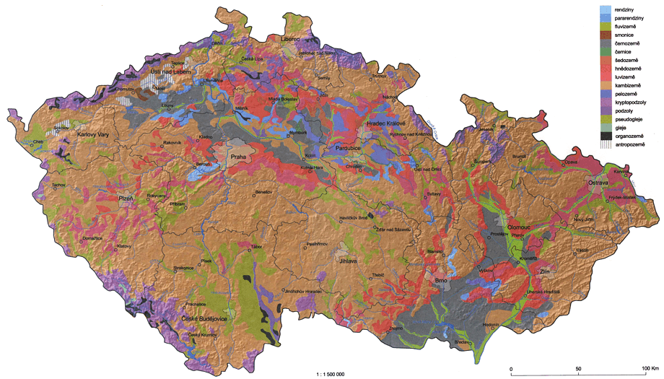

Slide 29
Vliv klimatu na zemědělství
Klima je komplexem základních faktorů, které ovlivňují zemědělskou výrobu
Působí na ní zejména množstvím a formou vody a srážek, teplotou, větrem a slunečním svitem
Vymezuje hranice oblastí pro vhodné a efektivní pěstování plodin
Kromě mikroklimatu má značný význam i místní klima (mezoklima), především teplotní poměry v přízemní vrstvě vzduchu (mrazové kotliny), teplotní poměry na povrchu půdy i v ní, vlhkost vzduch apod.
Rostlinný kryt ovlivňuje tepelnou bilanci a vlhkostní poměry přízemní vrstvy vzduchu, kladně i záporně
Počasí (povětrnostní podmínky) se od všech ostatních faktorů podmiňujících výnosy liší neobyčejnou proměnlivostí v prostoru i čase
Závislost plodin na srážkách se zvyšuje nejen v závislosti na půdních podmínkách a suchosti klimatu, ale i s nerovnoměrným rozdělením srážek
55–65 % výnosové variability způsobují srážky
Teplo a voda jsou dva prvky, které jsou nezbytné pro rostlinnou asimilaci a proto se jejich vliv zvlášť výrazně a diferencovaně uplatňuje u rostlinstva

Slide 30
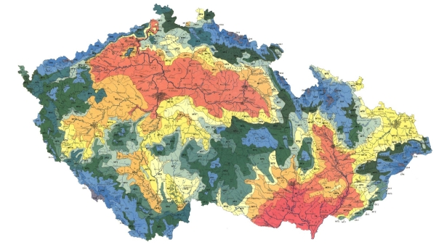

Slide 31
Vliv klimatu na zemědělství
TEPLO
Nezbytnou podmínkou pro růst a vývoj rostlin
Hl. zdrojem je primární sluneční záření, které proniklo atmosférou na povrch rostlin a teplota jejich okolí
Z hlediska růstu a vývoje všech rostlin mají základní význam tzv. kardinální body teploty
  Každá rostlina potřebuje v určitých fázích vývoje určitou teplotu, pohyb teplot přes tyto meze vede k poškození nebo zániku rostliny
  minimální teplota – nejnižší teplota, při níž rostlina začíná růst
  teplota optimální – při nejrychlejším růstu
  maximální teplota – růst ustává
V agroklimatické praxi jsou stanovovány tzv. teplotní charakteristiky ve vztahu k vegetaci
Biologická nula – dána biologickým minimem teploty, při které příslušná rostlina přestává vegetovat. U většiny polních kultur v pásmu mírného klimatu je to při T = 5 ° C. Během vegetace je však hodnota biologického minima pro různé růstové fáze velmi rozdílná. Liší se i podle druhu a odrůdy rostlin.
Aktivní teplota – teplota vzduchu pokud je vyšší než teplotní biologické minimum rostliny
Vegetační termická teplota – součet průměrných denních teplot od zasetí do sklizně
Velký význam má též doba nástupu a délka trvání nízkých teplot, tj. datum jarních i podzimních mrazů
Mráz ovlivňuje i možnosti zemědělského obdělávání půdy, např. trvale zmrzlé půdy nelze zemědělsky využívat, pouze se spásá přirozený pokryv

Slide 32
Vliv světla na zemědělství
Rostliny se navzájem od sebe výrazně odlišují i co se týče nároků na SVĚTLO
  rostliny dlouhého dne (i nad 14 hodin) – len, cukrovka, cibule, špenát
  rostliny krátkého dne, vyžadující kratší dobu osvětlení – konopí, kukuřice, salát, sója, ředkvička

Slide 33
Vliv vody na zemědělství
Nezbytná podmínka růstu rostlin
Rozpouští minerální látky v půdě a transportuje je
V oblastech, kde tento rozklad není možný rostlinstvo chybí, nejsou vhodné podmínky pro zemědělství ani pro trvalé osídlení člověkem
Nadbytek vody způsobuje uhnívání kořenů
Nedostatek vody se projevuje poruchami metabolismu celé rostliny
Nezbytné množství vody závisí na druhu rostliny, na teplotě a vlhkosti vzduchu
Potřeba vody u rostlin se vyjadřuje tzv. transpiračním koeficientem
  množství vody transpirované na 1g vyprodukované sušiny. Výdajová složka – transpirace – je určována jednak teplotním gradientem mezi listem a okolní atmosférou, jednak relativní vlhkostí okolního vzduchu (i jeho pohybem)
  hodnoty TK pro různé plodiny rozdílné

Slide 34
Vliv vody na zemědělství
Pro rostliny jsou použitelné pouze ty zdroje, které v území zůstanou, tj. vsáknou se do půdy a jsou dostupné kořenovému systému
Zabezpečit rostlinám dostatek vody nebo omezit škodlivé důsledky nedostatku vody lze jen regulací jak vodní bilance v rostlině, tak vodního režimu v půdě – závlahy, meliorace apod.
Destruktivní charakter vody – přívalový déšť, poničení vegetace, snížení výnosu, dlouhodobé snížení přirozené úrodnosti půdy, zvýšená eroze půdy
Eroze půdy – tenčí se vrstva ornice, kumulace jemného materiálu ve spodních částech, vznik erozních rýh a strží, růst splavenin
Průběh vodní eroze ovlivňuje mnoho faktorů (délka svahu, sklon svahu, vegetační kryt, použitá agrotechnika…)

Slide 35
Vliv dalších faktorů na zemědělství
Vliv sněhu – srážky ve formě sněhu v období vegetačního klidu žádané – sníh zabraňuje vymrzání ozimů, vysoušení či odvátí půdy, významný zdroj vláhy pro ornou půdu
Na jaře sníh, hlavně ve vyšších polohách způsobuje řadu negativních dopadů – zpožďuje jarní práce, prudké tání – záplavy
Sněžení v době vegetace – negativní, často spojeno s mrazy, mokrý sníh – lámání dřevin, výrazné ztráty sklizně (ovoce, vinná réva)
Vliv větru – kladný vliv – opylování rostlin, vliv na vlhkost půdy, přečerpávání vody, pohonná síla
– negativní vliv – přenášení semen plevelů, větrná eroze, deflace, vysazování větrolamů
Destrukce povětrnostními – vítr, krupobití, námraza, sníh apod.
Proti některým se již zemědělci brání – např. větrolamy, kamenné zídky, vyšlechtění odrůd s nižším vzrůstem atd.

Slide 36
Vliv dalších faktorů na zemědělství
Užitkovost zemědělské výroby ovlivňuje i výskyt škůdců, jak rostlinných (plevele), tak živočišných (hmyz, hlodavci apod.) Značná vlhkost a vyšší teplota působí příznivě na růst hub, bakterií a plísní a přispívá k šíření těchto nákaz
Přírodní podmínky vytvářejí svým komplexním působením určité hranice zemědělství (limity). Může jí být určitá nadmořská výška, zeměpisná šířka, sucho apod.
Takových hranic lze stanovit řadu – tři odlišné a nejpodstatnější přírodní limity:
  Skutečná hranice zemědělství (území, kde schází jeden z nepostradatelných faktorů zemědělství)
  Hranice možná – člověk může svojí činností do určité míry limity posunovat
  Hranice rentability – zemědělského využití daného území

Slide 37
Vliv SE faktorů na zemědělství
1. Dosažená vývojová úroveň společnosti
2. Vlastnictví a způsoby využívání a obdělávání půdy
3. Koncentrace spotřeby – vytváření trhů
4. Změny ve struktuře spotřeby potravin a zem. surovin
5. Změny na úrovni odběratelských vztahů související se změnami v potravinářském průmyslu
6. Doprava a poloha závodu
7. Pracovní síly
8. Opatření (zásahy) centrálních nebo místních státních orgánů motivované ekonomickými, politickými a jinými skutečnostmi
9. Velikost, typ závodu a jeho efektivnost
10. Mechanizace
11. Chemizace
12. Biologizace
13. Produktivita a intenzita výroby

Slide 38
Vliv SE faktorů na zemědělství
1. Dosažená vývojová úroveň společnosti
  Vliv na zemědělskou výrobu na objem a strukturu zemědělských produktů a jejich dodávání na trh
  Čím vyspělejší společnost, tím vyspělejší zemědělství
2. Vlastnictví a způsoby využívání a obdělávání půdy
  Vlastnictví půdy ovlivňuje systém zemědělských podniků a využívání
  Státní/soukromé – individuální využití, menší výrobní jednotky – farmy
  Družstevní – potlačení individuality
  Na Z převažuje velkovýroba, koncentrace půdního fondu
  Rozvojové země – nutná agrární reforma

Slide 39
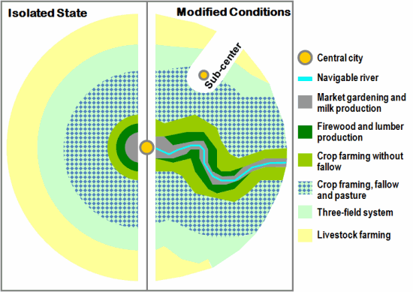
Vliv SE faktorů na zemědělství
3. Koncentrace spotřeby – vytváření trhů
  Působení hlavně v minulosti
  Nadbytek produkce – utváření měst a trhů – pokles venkovského obyvatelstva
  Zemědělský výroba byla velmi rozptýlená
  S nástupem dopravy se dováží více surovin – ve světě se vytváří specializované produkční oblasti (koření, káva, kakao, kaučuk…)
  Von Thünen

Slide 40
J. H. von Thünen – lokalizace zemědělské výroby
Thünenova teorie tedy přináší tyto závěry:
  v blízkosti města se budou pěstovat produkty, které se vzhledem ke své ceně budou vyznačovat relativně velkou váhou a výrobky lehko podléhající zkáze, které nesnášejí delší dopravu z technických příčin,
  se vzrůstající vzdáleností se budou postupně umisťovat takové výrobky, aby se pokud možno nezvyšoval poměr dopravních nákladů k ceně,
  uspořádání výroby kolem jediného centra bude ve firmě koncentrických kruhů

Slide 41
Vliv SE faktorů na zemědělství
4. Změny ve struktuře spotřeby potravin a zemědělských surovin
  Po 2. světové vojně – rostly příjmy obyvatelstva, rostla životní úroveň – změny ve spotřebě potravin – narůstá spotřeba „drahých“ surovin, tzn. hlavně živočišného původu
  Zemědělství muselo reagovat větší produkcí živočišných výrobků, změny v rozmístění zemědělské výroby (obiloviny dřív pro lidi, později z 80 % jako krmivo)
  60., 70. léta – růst spotřeby živočišných produktů
  80., 90. léta – extenzifikace, alternativní zemědělství
  Současnost – spotřeba živočišní produkce dosáhla maxima, hledí se více na kvalitu než kvantitu
5. Změny na úrovni odběratelských vztahů související se změnami v potravinářském průmyslu
  Nové produkce v nejrůznější úpravě – konzervace…
  Otázka, kde zpracovávat produkty – v místě produkce nebo spotřeby? – lokalizační faktory

Slide 42
Vliv SE faktorů na zemědělství
6. Doprava a poloha závodu
  Vnější funkce – výměna zboží mezi producenty a spotřebiteli
  Vnitřní funkce – uvnitř výrobních jednotek
  Dříve jen zvířecí potahy – spotřeba omezena v určitém prostoru
  Nástup moderní dopravy umožnil vznik trhu, odtrhly se produkční oblasti od spotřebních
  Rozvoj mrazírenství
7. Pracovní síly
  Specifické rysy – dáno charakterem práce a zaostávání zemědělské výroby za ostatními obory
  Vliv mechanizace – urychlení – změny v zaměstnanosti (pokles)
  Rozvojové země
    Skrytá nezaměstnanosti
    Vysoká zaměstnanost v zemědělství (60–80 %)
    Pěstování některých plodin (čaj) umožňuje vysokou hustotu zalidnění

Slide 43
Vliv SE faktorů na zemědělství
8. Opatření (zásahy) centrálních nebo místních státních orgánů motivované ekonomickými, politickými a jinými skutečnostmi
  Některé problémy trh nevyřeší, nutný zásah státu
  A) obchodní politika jednotlivých států (EU)
    Celní ochrana před zahraniční konkurencí
    Politika dotací – když je nadprodukce, musí se jít při vývozu pod cenu
  B) obchodní politika prováděná nadstátními organizacemi na základě mezinárodních dohod sdružující významné producenty
    Nadnárodní celky, které si hlídají, aby nedošlo k nadprodukci a snížení cel
    GATT (liberalizace obchodu se zemědělskými surovinami) – WTO
    CAIRNS – největší producenti potravin (USA, Brazílie, Kanada,…)
    EU
9. Velikost, typ závodu a jeho efektivnost
  Malý podnik musí hospodařit s větší intenzitou, často specializace
  Velké podniky – extenzifikace
  V EU – značné regionální rozdíly ve velikosti farem

Slide 44
Vliv SE faktorů na zemědělství
10. Mechanizace
  Nahrazení ruční práce strojem, snížení výrobních nákladů
  Urychlení pracovních postupů, zvýšení produktivity
  Změny v rozsahu obdělávané půdy
  Precizní zemědělství – zemědělské systémy, které využívají moderní technologie
11. Chemizace
  Růst intenzity rostlinné výroby
  Průmyslová hnojiva
  Ochranné chemické prostředky – pesticidy
    Herbicidy – ničí plevel
    Insekticidy – ničí hmyz
    Fungicidy – ničí houby a plísně
  Negativní vliv přehnojování

Slide 45
Vliv SE faktorů na zemědělství
12. Biologizace
  Snaha nahradit chemizaci
  A) užiteční živočichové – hlavně ve sklenících
  B) houby a bakterie
  C) mikroorganismy a viry
  D) rostliny (např. ředkev zápachem odrazuje škůdce)
  E) feromony – signální látky, které negativně ovlivňují sexuální chování hmyzu
  F) repelenty a reduktory – odpuzují hmyz
13. Produktivita a intenzita výroby
  Ukazatelem intenzity je hektarový výnos (produkce dosažená z jednotkové plochy)
  Intenzifikace (zvýšení množství produkce z jednotky plochy) x extenzifikace
  Produktivita – snaha o snižování práce na jednotku plochu
  Snaha států o vlastní produkci potravin
  Ne každá země má dostatek půdy – intenzifikace
  Země s dostatkem půdy (USA) – extenzifikace
Makroekonomické podmínky – hospodářská politika státu, politika sociální, …
Mikroekonomické podmínky – působí uvnitř podniku (množství a kvalita výrobních prostředků, počet a kvalita pracovních sil, organizace podniku)

Slide 46
Zemědělství světa
ZE0116 GEOGRAFIE VÝROBNÍ SFÉRY

Slide 47
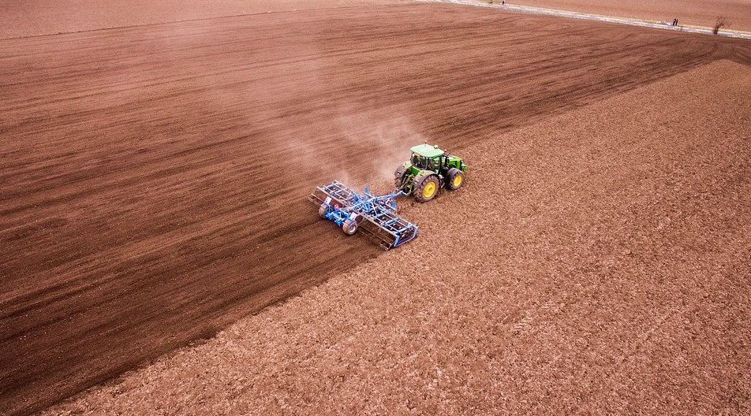
Základní charakteristiky současného vývoje
Hospodářsky vyspělé země
  Agroenvironmetální opatření
  Soukromé vlastnictví půdy, převaha rodinných farem – vlastník půdy řídí svoji farmu sám, nese rizika
  Zemědělské podnikání založené na velké rozloze půdy (např. Agrofert, Nestlé…)
  Problémem vyspělých zemí jsou dotace – oproti jiným státům drahá výroba – tlak na snížení dotovanosti
  Snaha o diverzifikaci zemědělství
  Problém – vysoký průměrný věk zemědělců – proto snaha o podporu mladých

Slide 48
Rostlinná výroba
Nejjednodušší, základ světového zemědělství
2/3 produkce světového zemědělství
Ve vyspělých zemích – 50 % a méně z úhrnu zemědělské produkce
V méně vyspělých zemích – vyšší podíl
Členění:
  Produkce potravin (největší složka)
  Produkce krmiv
  Produkce technických plodin
  Produkce pochutin
Struktura RV se vyvíjí v závislosti na SE rozvoji zemí, přesto dominantní postavení stále obiloviny (pšenice, rýže, kukuřice, ječmen, žito, oves, proso a sorgho)

Slide 49
Produkce obilovin
Dominantní plodiny RV (50–60 % produkce)
Díky vysoké energetické hodnotě rozhodující potraviny na Zemi
Podíl na výživě různý – Austrálie 15 %, Asie 65 %
Význam zvyšuje možnost dlouhodobého skladování a přepravy na velké vzdálenosti – vytváření potravinových rezerv
1/5 světového obchodu se zem. produkty
Nejdůležitější – rýže, pšenice
Největší podíl – pšenice, kukuřice, rýže
Ječmen, proso, sorgho – stagnace
Žito, oves – pokles
V hospodářsky vyspělých zemích – hlavně pšenice
Ostatní země – pestré (Amerika – kukuřice, Afrika – sorgho, proso, kukuřice, Afrika – rýže)
Vývoj produkce v posledních 60 letech – vzestupná tendence

Slide 50
Pšenice
Nejnáročnější obilovinou na půdní a klimatické podmínky mírných zeměpisných šířek
Těžiště produkce – stepní (černozemní) oblasti severní polokoule
Pěstována však na všech kontinentech – sklizeň po celý rok – mezinárodní obchod
Cca 30 % osevních ploch ze všech obilovin
Ve vyspělých zemích – vysoká mechanizace a produktivita práce, vysoká rentabilita, ale rozdílná intenzita (rozdílné ha výnosy – průměr 2,7 t/ha, Německo až 7 t/ha)

Slide 51
Pšenice
Světová produkce:
  Asie – 41 %, Evropa – 32 %, Severní Amerika – 13 %
Největší produkční oblasti:
  Dálný východ – Severočínská nížina
  Jižní Asie (SZ Indie, Pákistán)
  Evropa
    východoevropská pšeničná oblast (Podunají – Ukrajina – Severní Kavkaz – Povolní – Jižní Ural)
    západoevropská oblast (S Francie, S Itálie, Německo)
  Severní Amerika (prérie podíl středního a dolního toku Mississippi – Kansas, Oklahoma, Severní a Jižní Dakota + Kanada – Manitoba, Saskatchewan )
  Jihovýchodní Austrálie
  Argentina
Největší producenti – státy: Čína, Indie, USA, Rusko, Francie, Kanada, Austrálie, Turecko, Německo, Pákistán, Ukrajina

Slide 52
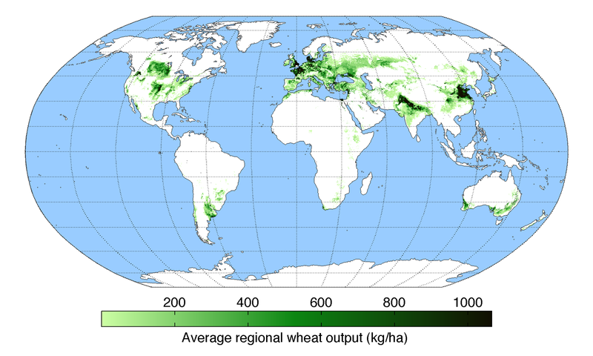

Slide 53
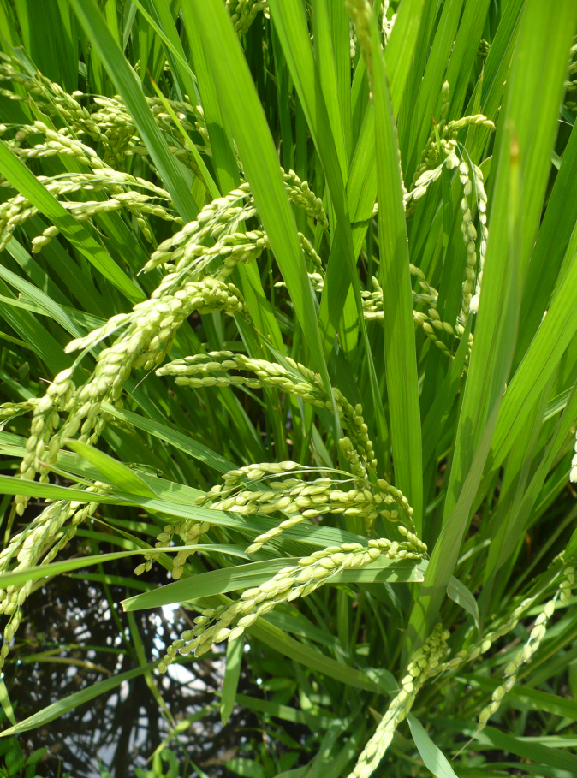
Rýže
Nejdůležitější obilovina vlhkých tropů
Areál pěstování velmi široký (na severní polokouli až do 46° s.š. – Francie, Itálie, Rumunsko, na jižní polokouli po 40° j.š.)
Většina produkce na velkých nížinách s dostatkem vody nutné pro závlahy
Vyžaduje vysoké a stále teploty – možnost 2–3 úrod/rok – umožňuje největší koncentraci zemědělské populace s vysokou hustotou osídlení
Koncentrace do Asie – přes 90 % světové sklizně
  Čínsko-japonská podoblast (35 % světové produkce)
  Indická + Bangladéš + Pákistán (30 %)
  Jihovýchodní Asie (Indonésie, Thajsko, Myanmar, Vietnam – 25 %)
Latinská Amerika – hlavně Brazílie – zde hlavní obilovinou
USA – Mexický záliv
Afrika – Egypt, Nigérie

Slide 54
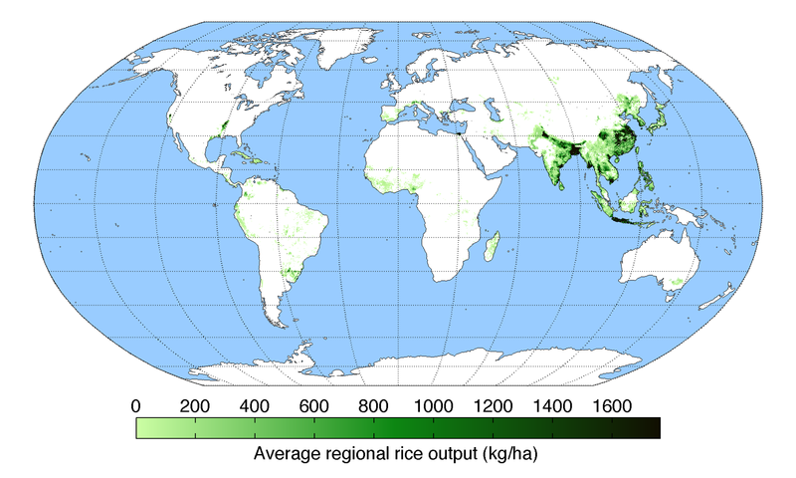

Slide 55
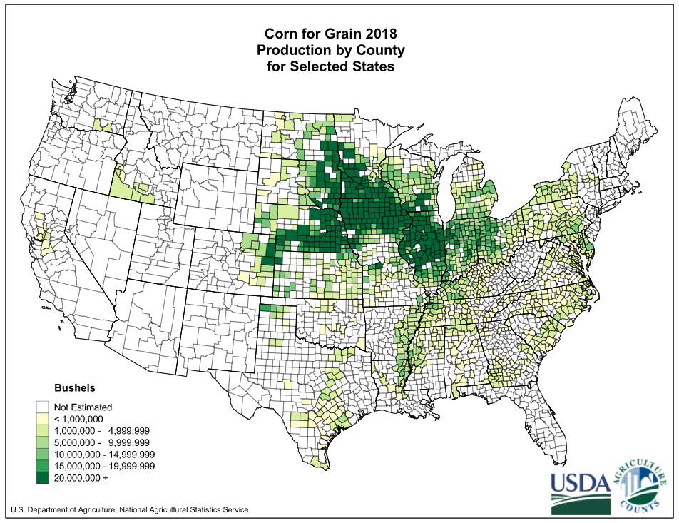
Kukuřice
Co do objemu nejvýznamnější obilovina
Velké množství vyšlechtěných odrůd – přizpůsobivá plodina (GMO)
Nejhodnotnější jadrné krmivo pro dobytek (většina produkce na krmení)
Postupné zvyšování významu pro průmyslové využití (výroba škrobu, bioetanolu…)
Jako potravina významná hlavně v Latinské Americe (kukuřičné placky – tortilly)
Těžištěm pěstování – corn belt – střední severozápad a severovýchod USA (40 % světové produkce)
2. místo – Asie – Čína
3. místo – Latinská Amerika – Brazílie, Mexiko, Argentina
4. místo – Evropa – Podunají, Ukrajina

Slide 56
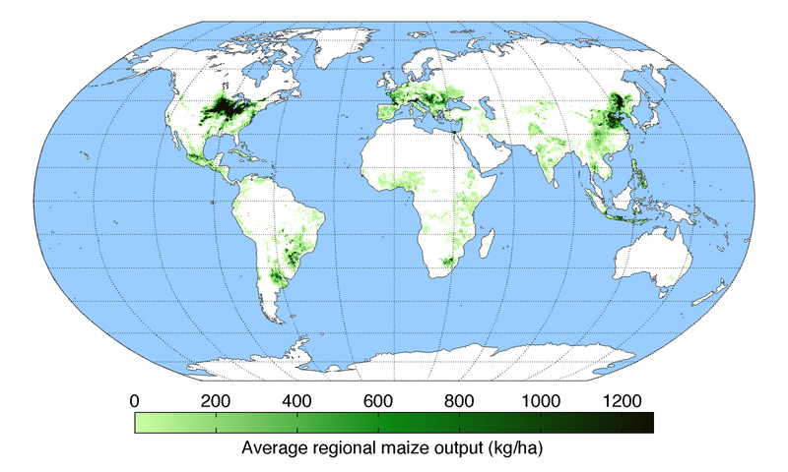

Slide 57
Ječmen
Žito, oves
Plodina „širokých areálů“ – snáší nízké teploty, krátká vegetační doba – pěstování i v extrémních podmínkách (např. Tibet)
Část produkce – sladovnické odrůdy (oblasti s kvalitními půdami, vyššími teplotami a dostatkem vláhy) – základ pro výrobu piva
1. Evropa (60 % sklizně) – Rusko, Německo, Francie, Ukrajina, Španělsko
2. S Amerika (15 %) – Kanada
3. Asie (14 %) – Turecko, Čína
Produkce klesá, ústup na úkor pšenice
Velmi odolné plodiny, i chladnější oblasti
Žito – Polsko, Rusko, Bělorusko, Německo
Oves – v oblastech chovu koní (krmivo) – Rusko, Kanada, USA, Austrálie

Slide 58
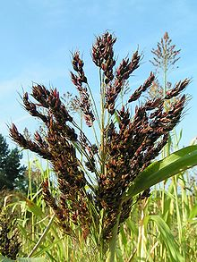
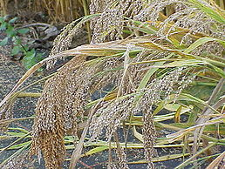
Proso, sorgho
Hlavní plodiny suchých subtropů – vyžaduje vysoké teploty, snáší dlouhé sucho
Sorgho (= čirok)
  Amerika (USA, Mexiko, Argentina)
  Asie (Indie, Čína)
  Afrika (Nigerie, Súdán)
Proso
  Asie (Indie, Čína)
  Afrika (Nigérie, Niger, Mali, Burkina Faso)

Slide 59
Hlízovité kultury - brambory
Odlišné druhy, z nichž se využívají hlavně podzemní části
Využití jako potravina, krmivo, výroba škrobu a líhu
Brambory
  Důležitá roli v období průmyslové revoluce – prudký růst obyvatelstva – obilnářství nepokrylo spotřebu
  Počátek 20. století – nejvýznamnější krmivo
  S nástupem jadrných krmiv (obiloviny) jejich význam upadá (hlavně v Evropě)
  V současnosti – jako potravina pouze 1/5 světové produkce, růst významu jako technické plodiny k výrobě škrobu
  Produkce:
    Evropa (41 %) – neustálý pokles (Rusko, Ukrajina, Polsko, Německo)
    Asie (40 %) – růst produkce (Čína, Indie)
    S Amerika (12 %) - USA

Slide 60
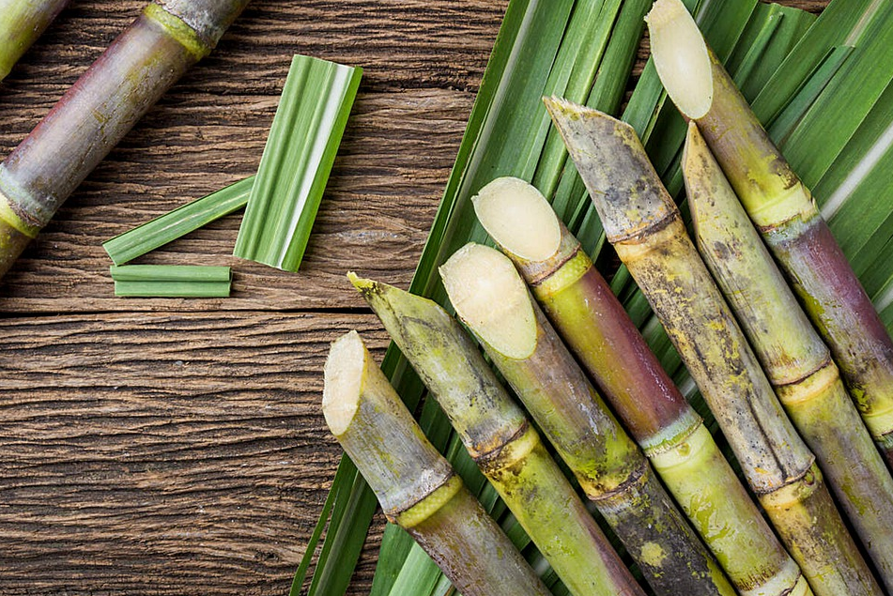
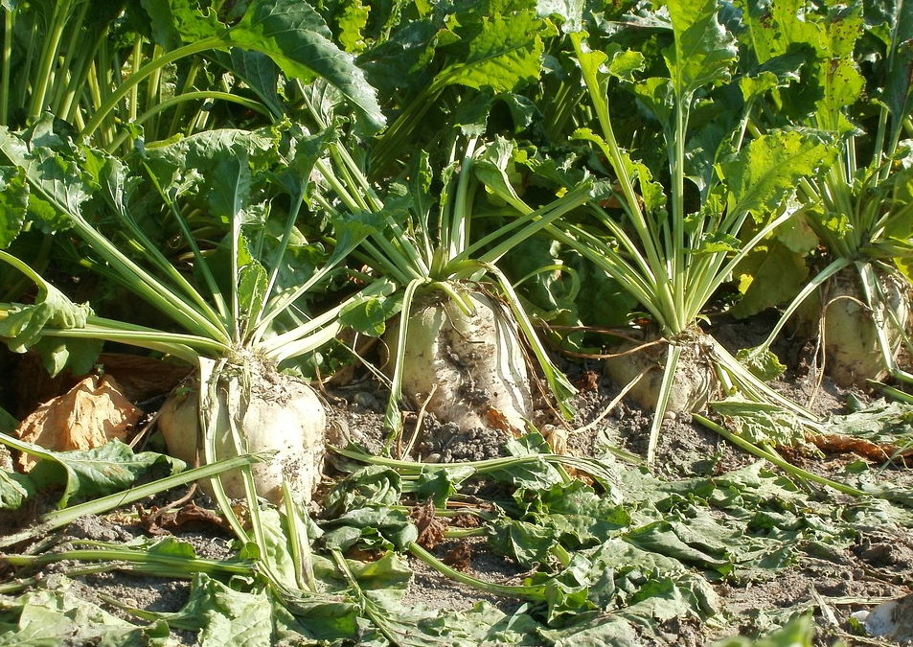
Cukr
Základní potravina vzhledem k nutriční hodnotě
Poměr třtinové a řepného cukru cca 70 : 30 %
Produkce cukru celkem:
  Asie (32 %) – Indie (2.), Čína (3.), Thajsko (5.)
  Evropa (21 %) – Francie, Německo
  Jižní Amerika – Brazílie (1.)
  Severní a střední Amerika – USA (4.), Mexiko
Cukrová třtina
  Cukr levnější, vyšší ha výnos
  Pěstování v subrovníkovém pásmu
  Sklizeň náročná na pracovní sílu, velké nároky na dopravu, nutnost rychlého zpracování
  2 hlavní produkční oblasti – Latinská Amerika (Brazílie), Asie (Indie, Čína)
  Významný zdroj pro výrobu destilátů a etanolu
  Obnovitelný zdroj (Brazílie) – výroba pohonných hmot
Řepný cukr
  Pěstování v mírném pásu, oblasti s kvalitními půdami, dostatečným teplem a vláhou
  Odpad – krmivo – produkce doprovázena ŽV
  Produkce klesá – Evropa – Francie, Německo, Rusko, Polsko, Ukrajina / USA

Slide 61
Ovoce
Zdroj cenných látek pro lidský organismus (vitamíny, minerální látky), které jsou pro organismus nenahraditelné
Některé druhy hlavně místní význam, jiné důležitou složkou obchodu, často i mezinárodního (citrusy, banány apod.)
Mnohé druhy tropického a subtropického ovoce v Evropě dlouho neznámé – teprve od poč. 20. století se exotické ovoce dostávalo na trhy zemí mírného pásu (rozvoj lodí pro přepravu ovoce ze zámoří)
Letecká doprava umožnila dodávky ovoce, které po sklizni rychle podléhají zkáze (mango, liči, avokádo aj.)
Různé druhy ovoce jsou důležitou surovinou pro potravinářský průmysl
Pro světový obchod důležité rychlé zpracování ovoce na výrobky, které zkáze nepodléhají
Specializace jednotlivých pěstitelských oblastí, sjednocení jejich odrůdové skladby
Koncentrace pěstování ovoce do oblastí s nejpříznivějšími klimatickými a půdními podmínkami, ze severních chladnějších oblastí mírného pásma přesun do oblastí jižnějších
Ve srovnání s mírným pásem nabízejí tropy a subtropy mnohonásobně větší sortiment ovocných druhů
Přes rozmanitost i celkovou produkci tropického a subtropického ovoce je často situace v zásobování obyvatel rozvojových zemí ovocem nedostatečná. Velké množství ovoce vypěstovaného v těchto zemích součástí rozsáhlých exportů do hospodářsky vyspělejších zemí
Stále více zásady velkovýroby

Slide 62
Banány
Co do objemu produkce na prvním místě banány, nejvyšší export ze všech ovocných druhů
Někteří , i menší, producenti mají procentuální podíl banánů na svém vývozu i vyšší než 50 % (Ecuador, Kostarika, Honduras apod. – pěstování na plantážích amerických monopolů)
Světová sklizeň neustále roste (díky rozšiřování dopravních možností a rostoucí spotřebě)
Největší světoví producenti – Indie, Brazílie, Ekvádor, Filipíny, Indonésie, Mexiko
Největší dovozní oblastí - Severní Amerika (USA) a Evropa
Citrusy
Celosvětová produkce citrusového ovoce přesahuje 100 mil. tun, převážně v subtropických oblastech.
Nejvíce produkce z Jižní Ameriky (Brazílie), Severní Ameriky (Kalifornie a Florida), dále z Asie (JZ Asie, Indie, Čína) a Jižní Evropy (Středomoří)
V posledním období růst produkce na Africkém kontinentě (Maroko, Egypt, JAR)
Největší vývozní i značnou spotřebitelskou oblastí je Evropa (státy v severní části mírného pásma)
Největší podíl: pomeranče (Brazílie, USA, Mexiko, Španělsko, Indie, Itálie)
Další: mandarinky, citrony, grapefruity

Slide 63
Jablka
Nejrozšířenějším ovocným druhem mírného pásma
V minulosti největší produkční a zároveň spotřební oblastí Evropa, až 56%, společně s bývalým SSSR, v současnosti hlavní podíl produkce v Asii – Čína (1.) + vliv propadu produkce na území bývalého SSSR
Další producenti: USA (2.), v Evropě – Polsko, Francie, Itálie, Německo, Rusko
Hrozny
Menší část jako stolní ovoce, většina pro výrobu nápojů (zejména vína)
Evropa – 46 % produkce – Francie, Itálie, Španělsko, Německo
Roste produkce v „nových“ oblastech – USA, Argentina, JAR, Austrálie, Čína, Turecko, Írán…

Slide 64
Zelenina
Významné odvětví RV, jedním z nejintenzivnějších odvětví
Zelenina = plodiny, jejichž konzumní části nedozrávají v jednom termínu, snadno se poškodí a jsou špatně skladovatelné (z toho vyplývají těžkosti s mechanizací sklizně, mechanizací posklizňové úpravy, a s tím pak souvisejícími požadavky na ruční práci), mechanizace působí ve většině případů snižování kvality výrobků, sklizňové ztráty i snižování výnosů
Zelenina není v surovém stavu, většinou předmětem mezinárodního obchodu (s výjimkou některých raných druhů – rajčat, cibule, papriky apod.)
Produkce zeleniny je převážně soustředěna do hlavních spotřebních oblastí, tj. především do příměstských oblastí
Velká část zeleniny je citlivější a náročnější na přírodní podmínky než základní potravinářské plodiny. Proto je zvláštností produkce v chráněných prostorách skleníků a fóliových krytů, kde se i za nepříznivých povětrnostních podmínek upravuje vytápěním a přisvětlením mikroklima pro rychlení zelenin.
Hlavní oblasti pěstování zeleniny - teplejší oblasti především Západní a Jižní Evropy, tichomořské oblasti USA, jižní Čína atd.

Slide 65
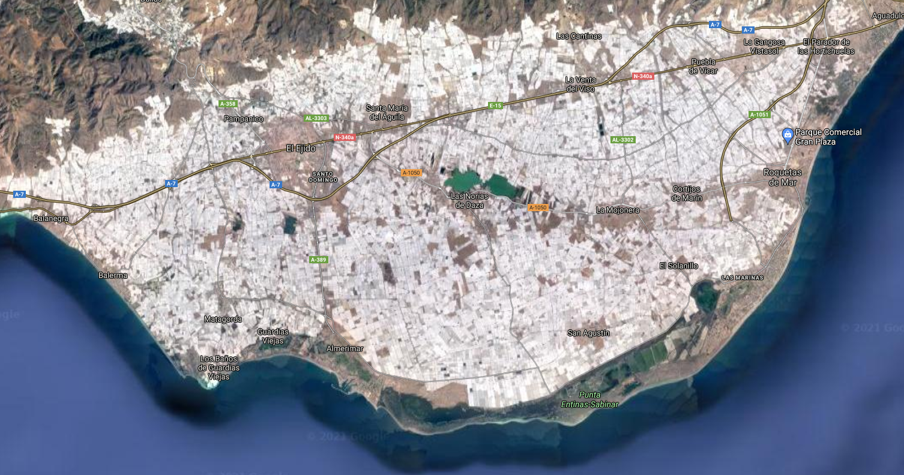
Zelenina

Slide 66
Hlavní druhy zeleniny hojně pěstované ve světovém měřítku :
  1. zeleniny košťálové – zelí, kapusta, květák, kedluben aj.
  2. zeleniny kořenové – mrkev, petržel, celer aj.
  3. zeleniny cibulové – cibule, pór, česnek aj.
  4. zeleniny salátové a listové – salát, čekanka, špenát aj.
  5. zeleniny plodové – okurky, rajčata, paprika aj.
  6. zeleniny luskové – hrách, fazole aj.
  7. zeleniny kořeninové a vytrvalé – kmín, majoránka, kopr, chřest, reveň, křen aj.
Ze všech druhů zeleniny je ve světě nejrozšířenější produkce rajčat
  Rajčata se nekonzumují jen v původním stavu, ale i ve formě rajského protlaku, kečupů a šťáv
  Hlavní produkční oblastí Asie – 43 % světové produkce - Čína a Turecko
  Nově – pěstování ve sklenících
Co do objemu roční světové produkce je na 2. místě zelí (bílé i červené)
  Původně rostlo v teplých krajích zapadní Středomoří, Římané ji postupně rozšířili do Západní a střední Evropy
  Nejrozšířenější košťálovou zeleninou
  Rozšířením vhodných odrůd, zpracovatelských kapacit a skladů je možné zabezpečit celoroční zásobení trhu, i v našich přírodních podmínkách.
  Největším světovým producentem: Čína
  Další producenti: Indie; Rusko; Korea; Japonsko; USA a Polsko

Slide 67
Luskoviny
Zdroj bílkovin – jejich kultivace vyřešila problém nedostatku bílkovin v hospodářsky méně vyspělých zemích
Zlepšují půdní strukturu – vhodné meziplodiny (zvyšování ha výnosu ostatních plodin)
Některé mají význam i jako olejniny (sója, podzemnice olejná)
Osevní plochy luskovin: 45 % sója, 25 % fazole, 10 % hrách a cizrna, 6 % bob, 2 % čočka
Sója
Největší producenti: USA, Brazílie (oba celkem cca 62 % svět. produkce), Argentina, Čína, Indie
Mnohostranné využití – oleje, mouka, rostlinné mléko, sýry… + krmivo
Fazole: Brazílie, Indie, Čína, Myanmar, Mexiko, USA
Hrách: Kanada, Francie, Rusko, Čína
Čočka: Indie, Turecko, Kanada, Austrálie

Slide 68
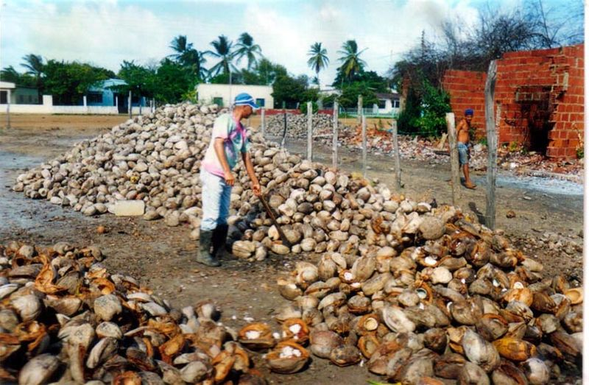
Olejniny
Plodiny schopné hromadit oleje a tuky v množství rentabilním pro průmyslové zpracování
Rostlinné oleje – nejčastěji ze semen a plodů, surovina pro potravinářský i chemický průmysl (laky, mýdla, kosmetika…)
V posledních letech – výroba biopaliv
3 základní skupiny:
  Měkká semena – bavlníkové semeno, podzemnice olejná, sójové boby, slunečnicová jádra, plody olivy, sezamové semeno
  Tvrdá semena – kopra, palmová jádra
  Technická semena – lněné semeno, ricinové boby,
  tungové ořechy
Za posledních 20 let velký růst produkce olejnin
KOPRA

Slide 69
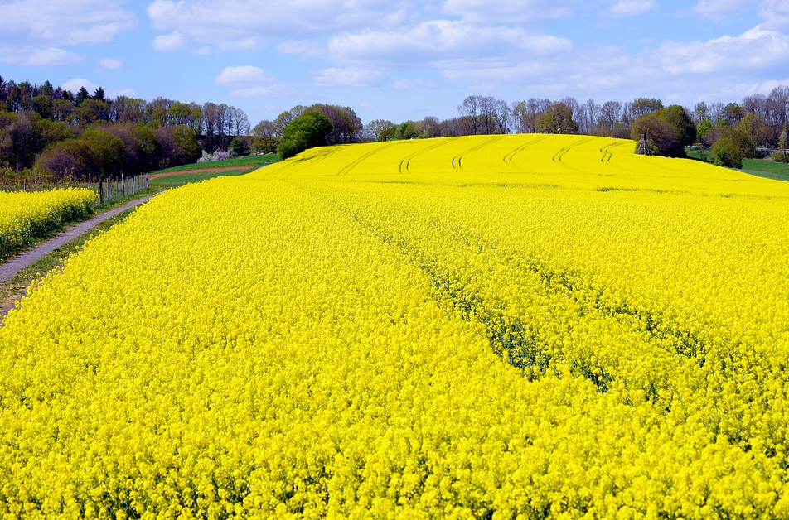

Slide 70
Sója - největší podíl produkce olejnin
Bavlníkové semeno
Surovina k produkci bavlny, v potravinářství – produkce oleje, i pro technické účely (prací prostředky, mýdla…)
Čína, Indie, Pákistán, USA, Brazílie
Podzemnice olejná
Olejnina tropických oblastí (oblasti se střídáním dešťů a sucha – monzunové oblasti)
V potravinářství – výroba margarínu a stolního oleje, burákové máslo, arašídy
Dále výroba mýdla, kosmetiky…
Čína, Indie, Nigérie, Senegal, Jih USA
Řepka olejná
Nejvýznamnější olejnina mírných šířek
Produkce technického oleje, gumárenství, výroba mýdel a laků
Aditivum do pohonných hmot
Čína (1.), Indie, Německo, Francie, Velká Británie, Kanada (2.)

Slide 71
Slunečnice
Olej zejména pro potravinářství
V průmyslu – výroba mýdla, barev, laků
Největší produkční oblast – Evropa (54 % světové produkce) – Rusko, Ukrajina, Rumunsko, Francie
Jižní Amerika – Argentina
Asie – Čína, Indie, Turecko
Olivovník
Hlavní olejnina subtropického pásma, především kolem Středozemního moře (často jediné možné využití nekvalitních půd)
Olivový olej – nejjemnější stolní olej (lisování zralých plodů za studena)
Největší produkční oblast – Evropa (67 %) – Španělsko, Itálie, Řecko
Asie – Sýrie, Turecko
Afrika – Tunis, Maroko
Palmová jádra, kopra
Významná plodina subrovníkových a rovníkových oblastí
Palmová jádra – Malajsie, Indonésie, Nigérie
Kopra – Filipíny, Indonésie

Slide 72
Pochutiny
Potraviny s velmi malou výživnou hodnotou – konzumace pro své chuťové vlastnosti
1. Látky používané k přípravě nápojů
  Kávovník
    Plantážní způsob pěstování
    Náhorní plošiny subrovníkového a rovníkového pásma
    Latinská Amerika – Brazílie, Kolumbie, Mexiko, Guatemala, Honduras
    Asie – Vietnam, Indonésie, Indie
    Afrika – Etiopie, Uganda, Pobřeží Slonoviny
    Hlavní odbytiště – Evropa, Severní Amerika
  Kakaovník
    Pobřežní a říční roviny rovníkového a subrovníkového pásu
    Afrika – Pobřeží Slonoviny (největší světový producent), Ghana, Nigérie, Kamerun
    Latinská Amerika – Brazílie, Ekvádor, Kolumbie, Mexiko
    Produkce v Asii roste - Indie

Slide 73
  Čajovník
    Jižní oblasti monzunové Asie – jih a severovýchod Indie, Srí Lanka (2 největší dovozci), východní Čína, Japonsko, Indonésie, Vietnam
    Afrika – Keňa, Malawi
    Dále: Gruzie, Turecko, Argentina
    Dovozci – Evropa (z toho 60 % Velká Británie)
  Chmel
    Surovina pro výrobu piva
    Nížiny mírného pásma na obou polokoulích
    Hlavní pěstitelská oblast – Evropa – až 50 % produkce, ale podíl se snižuje ve prospěch USA a Číny
    Evropa – Německo (největší světový producent), ČR, Polsko, Velká Británie
2. Látky užívané ke kořenění jídel
  Různé druhy koření
  Dříve významných artiklem světového obchodu, v současné době objemem klesá
  Nejvýznamnější – pepř, nové koření, vanilka, hřebíček, zázvor, skořice…

Slide 74
Plodiny k průmyslovému zpracování
Plodiny pro hospodářské využití jako technických nepotravinářských surovin
A) Kultury a plodiny textilní
  Cca 10 % světového obchodu ze zem. produkty
  S růstem syntetických vláken klesá význam některých rostlinných vláken
  Dělení podle toho, z jakých částí rostlin pocházejí:
    Vlákna různých plodů – bavlna, kapok, kokosová vlákna
    Vlákna lýková – jemná: len, konopí, ramie; hrubá: juta, kenaf (bombajské konopí)
    Vlákna listová – sisal
B) kaučukovník
C) tabák

Slide 75
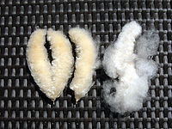
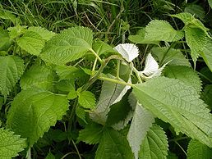
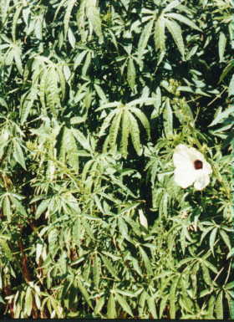
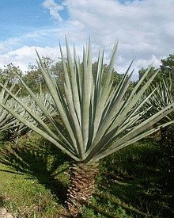
Kapoková vlákna
ramie
kenaf
Agave sisilana

Slide 76
Bavlník
  Nejdůležitější plodina poskytující přírodní textilní surovinu
  Produkce vyšší než všechna ostatní přírodní vlákna dohromady
  Průmyslové zpracování bavlny bylo důležitým článkem první etapy industrializace v Evropě, USA a Japonsku
  Pěstování v tropech a subtropech
  Náročný na teplo a světlo, vláha v době růstu, sucho a teplo v době zrání -> monzunové oblasti
  Asie – Čína (největší světový producent); Jižní Asie – Indie, Pákistán; Turecko
  USA – Texas, Kalifornie, Arizona
  Afrika – Egypt
  Uzbekistán, Turkmenistán, Brazílie, Řecko
Juta
  Indie, Bangladéš
Len
  Čína, Francie, Rusko, Bělorusko

Slide 77
Kaučukovník
  Suroviny pro chemický průmysl
  Šťáva kaučukovníku (latex) je surovinou pro výrobu gumových výrobků, hl. pneumatik
  Asie (> 90 % produkce) – Thajsko, Indonésie, Malajsie… Indie, Čína
  Afrika – Nigérie, Pobřeží Slonoviny, Libérie
  Brazílie – původní oblast pěstování (dodnes)
Tabák
  Využití k výrobě kuřiva
  Z listů také postřik na ochranu rostlin proti škůdcům
  Produkce mírně klesá v souvislosti s protikuřáckou kampaní v USA a Evropě
  Asie (62 % produkce) – Čína (1.), Indie, Turecko, Indonésie
  Jižní Amerika (14 %) – Brazílie (2.)
  Severní Amerika (9 %) – USA
  Evropa – Řecko, Itálie
  Afrika – Zimbabwe, Malawi

Slide 78
Vliv zemědělství na ŽP, hlad ve světě, lesní a vodní hospodářství
ZE0116 GEOGRAFIE VÝROBNÍ SFÉRY

Slide 79
Vliv zemědělství na ŽP
Nástup vědecko-technické revoluce – vyvolány velké strukturální změny ve výrobě, nárůst specializace, koncentrace, kooperace ZV
Mění se charakter práce i zemědělství, mechanizace, automatizace – rysy průmyslové práce
Probíhá intenzifikace ZV – roste podíl materiálně technických prostředků
RV – zdokonalování agrotechniky, použití komplexu melioračních opatření, aplikace průmyslových hnojiv a prostředků chemické ochrany rostlin, nasazení dokonalejší mechanizace…
ŽV – vysoká koncentrace hospodářských zvířat, mechanizace a automatizace všech prací
  To vše vytváří zcela nové vztahy mezi zemědělstvím a ŽP
  Tyto vztahy mají do značné míry přetrvávající charakter – vedou k negativním následkům, ale nemusí vždy

Slide 80
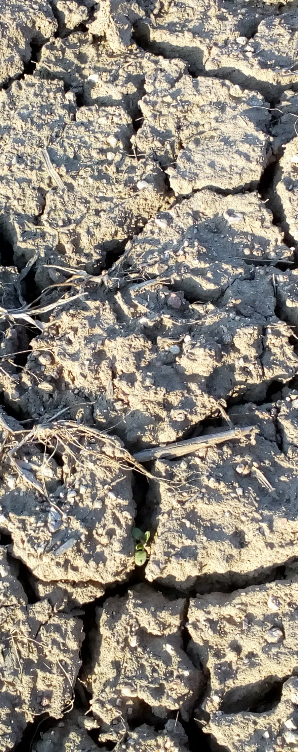
Vliv zemědělství na ŽP
Ještě v 50. letech bylo jasnou prioritou zvýšit zemědělskou produktivitu, zajistit dostatečné množství potravin ← cíl SZP EU
  Ochrana ŽP nebyla pociťována jako důležitý úkol
  Zanedbávání nebo podceňování důležitosti ŽP znamenalo, že agrární politika většiny států přispěla počínaje 60. léty k několika formám environmentální degradace
  Zemědělství tak představuje jeden z největších zdrojů znečišťování ŽP – je prostorově rozptýlený po celém území státu, byť v nestejném rozsahu, ale nejvíce působí v nížinných a nejproduktivnějších oblastech

Slide 81
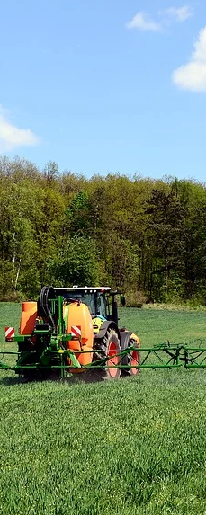
Vliv zemědělství na ŽP – zájem o ŽP
Negativní vlivy zemědělské činnosti člověka se rok od roku zvětšují v závislosti na rozvoji chemizace, mechanizace, koncentrace a specializace
První světová konference o ŽP na mezinárodní úrovni – Stockholm (1972)
Poprvé věnována pozornost environmentální ochraně v zemědělství
Nové politické vědomí – ekonomický růst není cílem sám pro sebe
EU – Environmentální akční program, Paříž (1972) – politický dokument stanovující principy a cíle v oblasti ŽP
ČR – zatím vrcholí období koncentrace ZPF, integrace JZD…

Slide 82
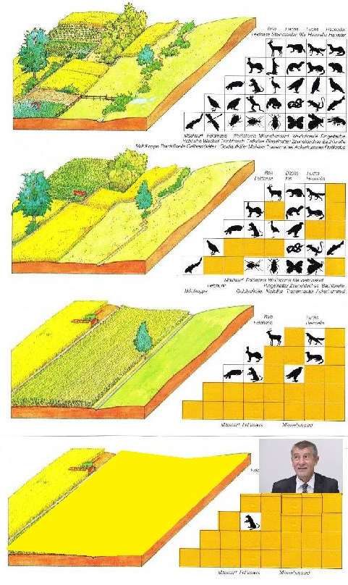
Vliv zemědělství na ŽP - pozitivní
Obhospodařovaná krajina je kulturním pojmem s historicky se měnícím významem
Ve světě existují rozdílné typy krajin, z nichž každá má svůj kulturní význam
Tradiční zemědělství vytvářelo větší různorodost při ovlivňování krajiny
Estetická hodnota se pojí s těmito kultivovanými krajinami se všemi jejich tradičními rysy zahrnujícími budovy, hranice polí a vodní toky
Zemědělství v průběhu staletí umožnilo vznik specifickým formám biodiverzity
Udržování tradičního, extenzivního zemědělství, s TTP přispívá, zvláště na mokřinách, stepních oblastech a horách, k uchování ohrožených druhů flóry a fauny

Slide 83
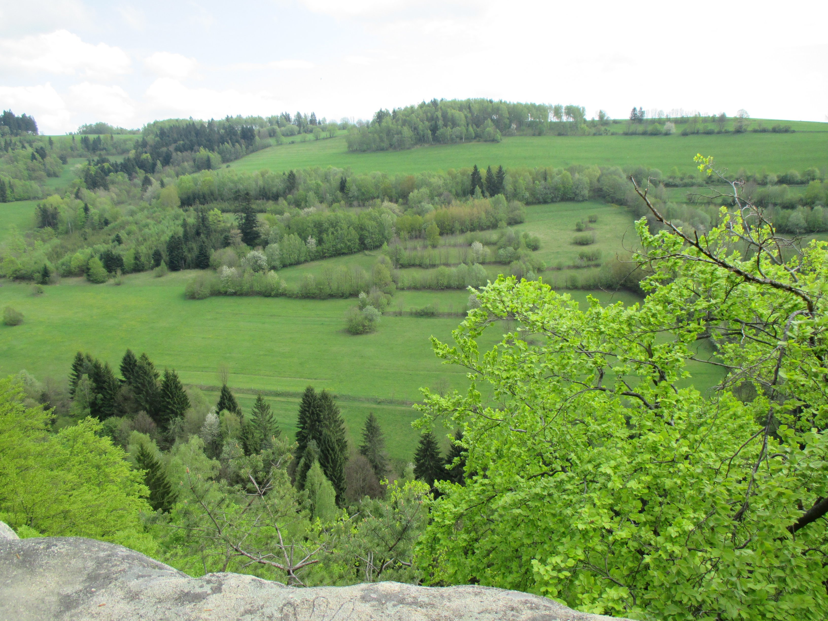
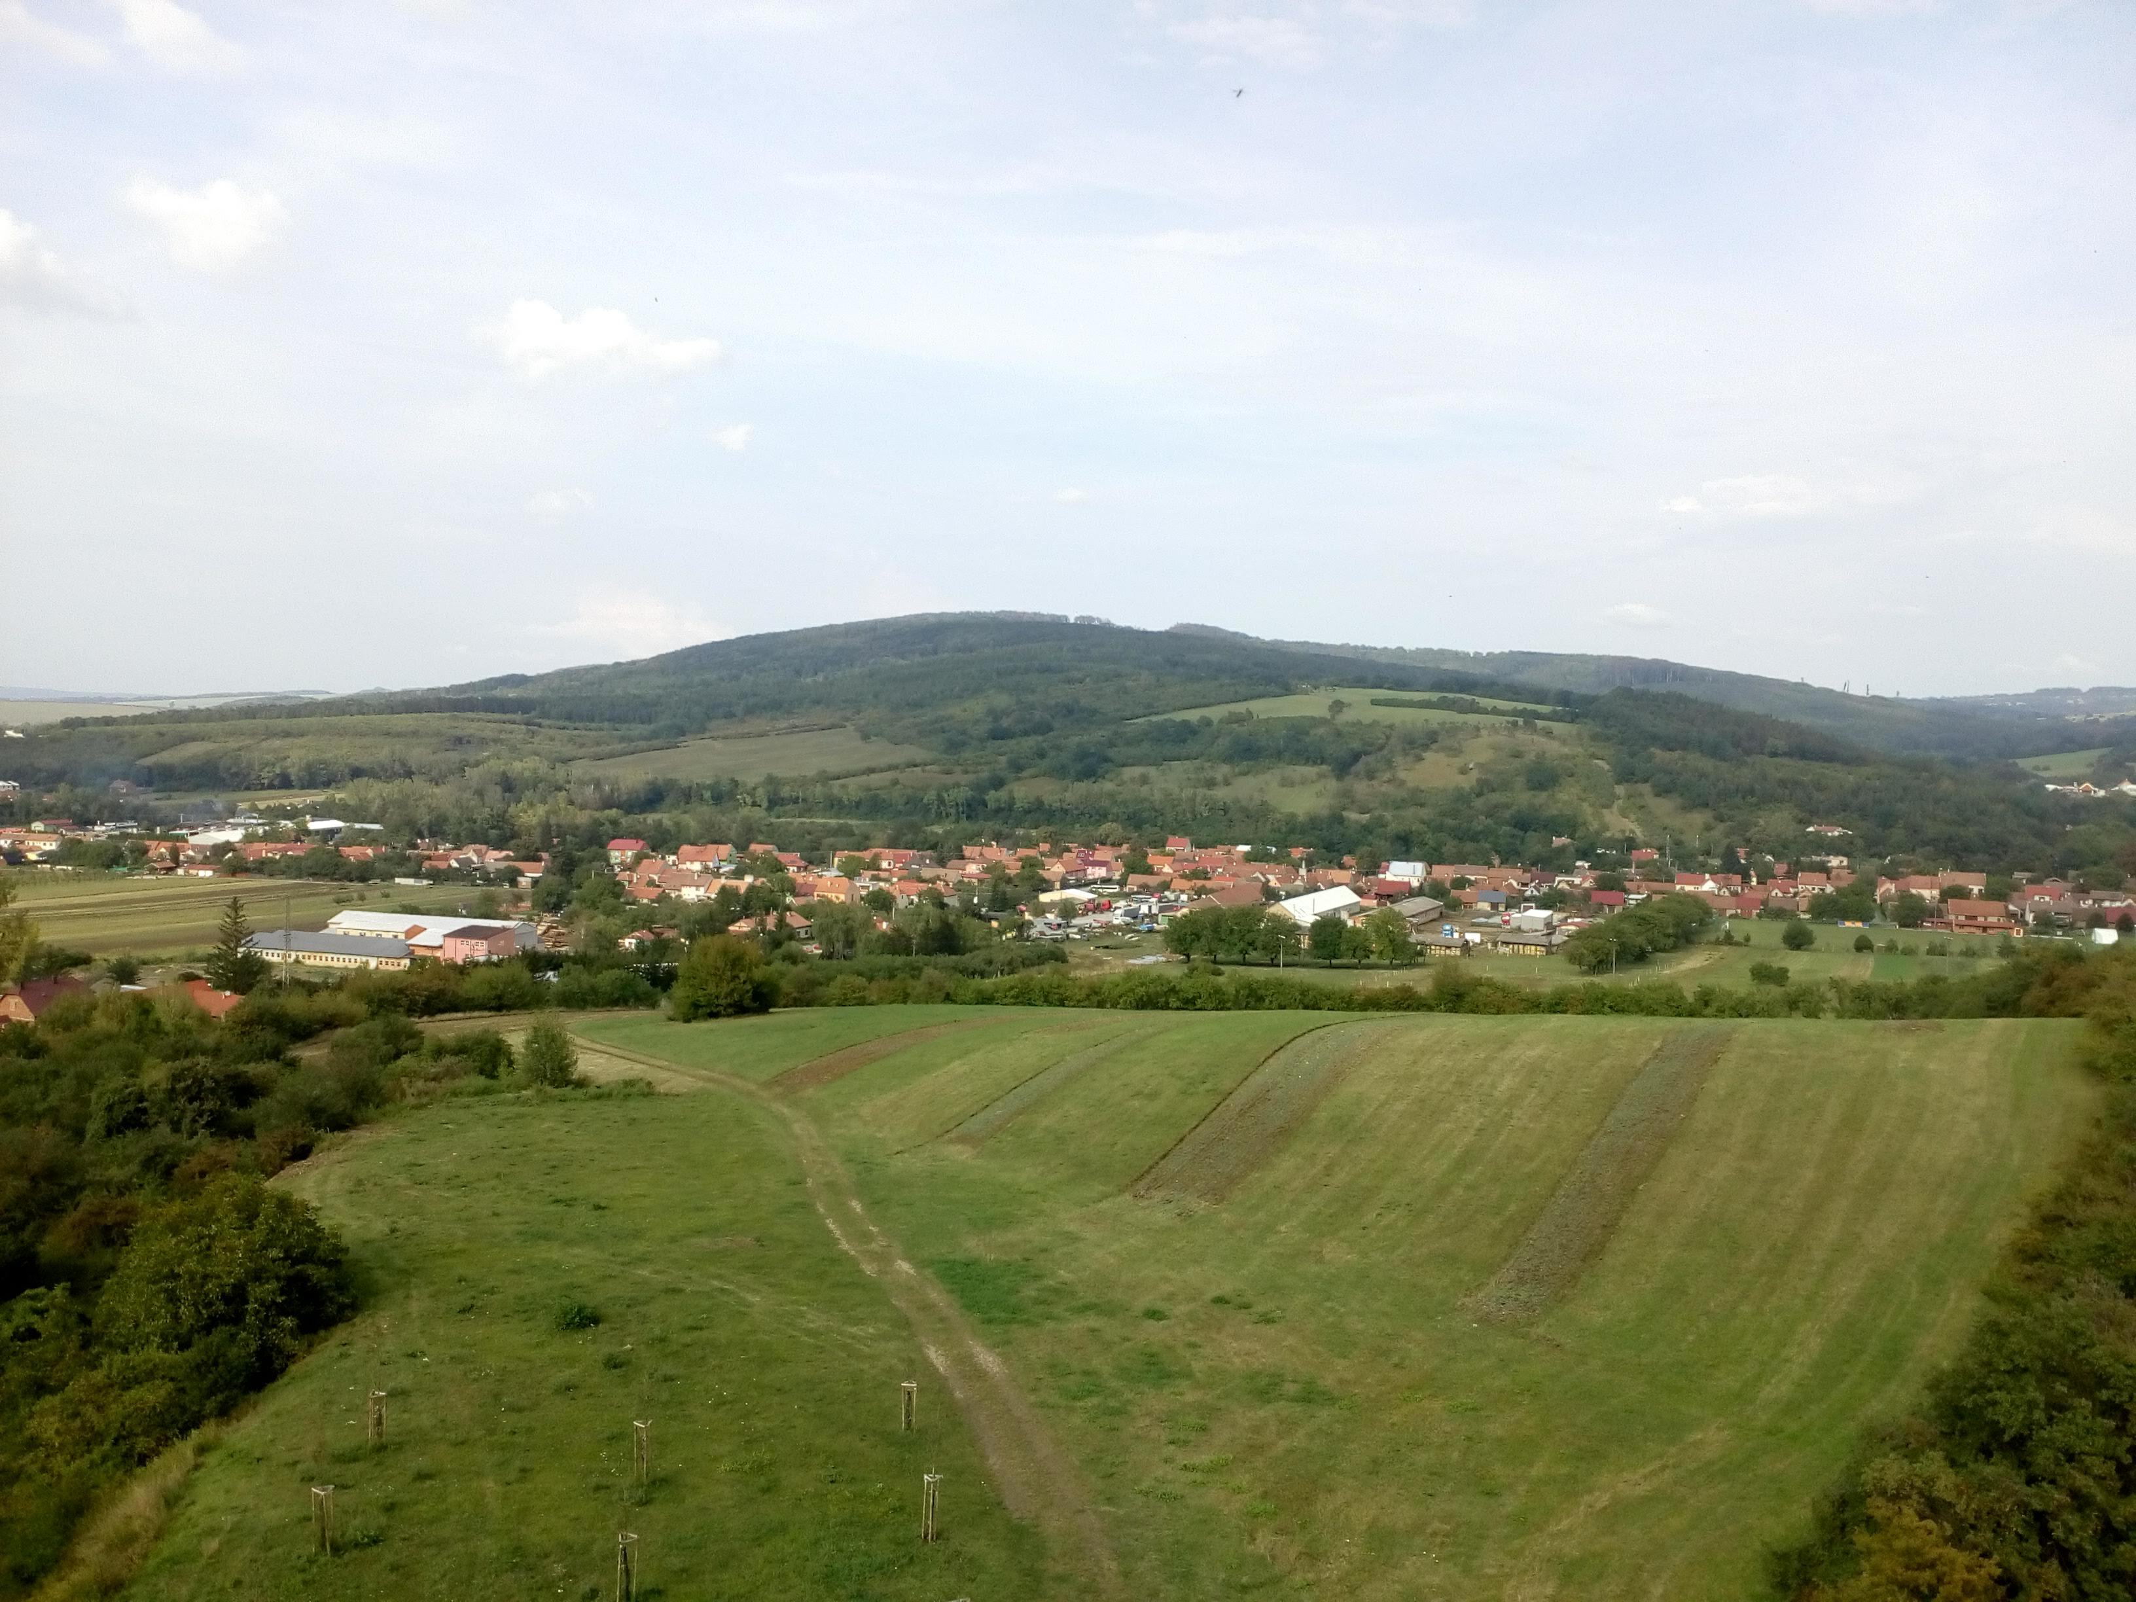
Vliv zemědělství na ŽP
Opouštění zemědělství by vedlo k degradaci kvality krajiny
(uchování extenzivních ploch mezi lesy udržuje rozmanitost krajiny, brání redukci otevřeného prostoru neřízeným zalesňováním, totální zalesnění by snížilo estetickou hodnotu krajiny…).
Opuštění zemědělství by fakticky vedlo v destrukci typických typů krajin
Zemědělství může přispívat k ochraně ŽP proti specifickým formám znečištění nebo degradace (boj s půdní erozí, zmírnění skleníkového efektu – pokles CO₂ v ovzduší jeho fixací vegetací)

Slide 84
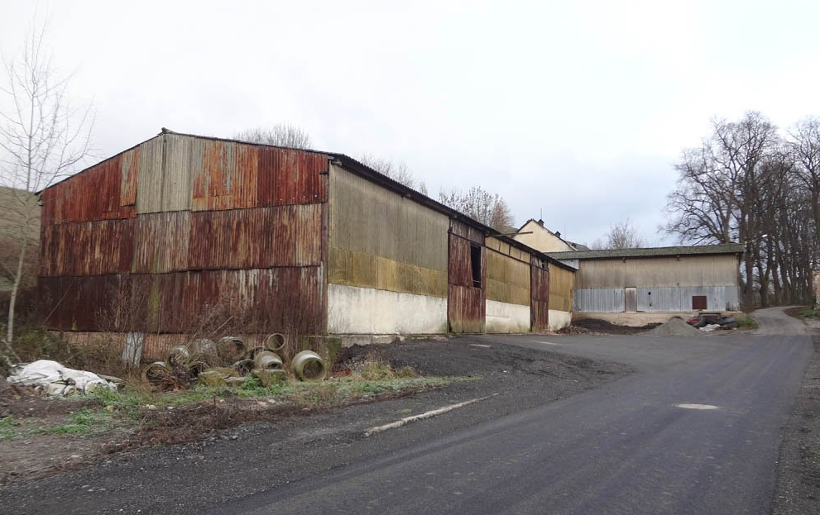
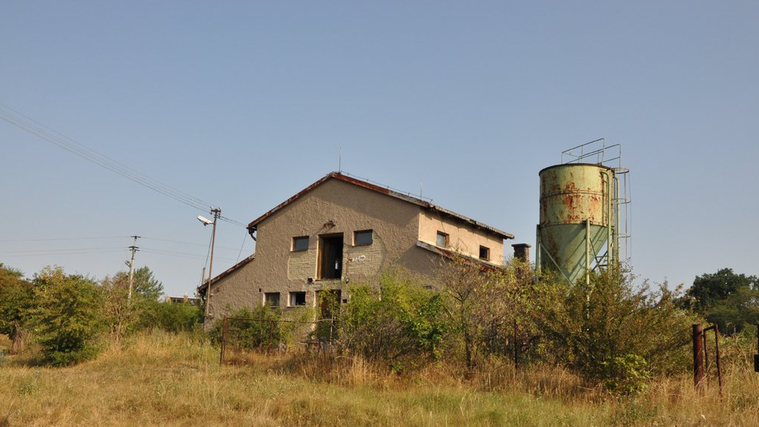

Slide 85
Vliv zemědělství na ŽP
Při sledování dopadů zemědělství na ŽP by měly být uvažovány následující prvky:
tlak na ŽP má různou intenzitu v různých oblastech – na jedné straně se liší zemědělské aktivity a postupy od jednoho regionu ke druhému, na druhé straně mohou mít obdobné zemědělské činnosti vzhledem k místním podmínkám různé následky pro ŽP
zemědělské znečištění pochází buď z bodových zdrojů (hnojiště apod.) nebo, a to častěji, z rozptýlených/plošných zdrojů
znečištění jistého média může mít účinky na jiná média a systémy

Slide 86
Vliv zemědělství na ovzduší a světové klima
Zemědělství je zdrojem množství různých emisí s dalekosáhlými důsledky často přesahujícími místní úroveň (řeky, moře..).
Živočišná výroba je zodpovědná za emise amoniaku a zvláště v případě chovu přežvýkavců – metanu
  Metan – je plyn, který se podílí na vzniku skleníkového efektu
  Amoniak – způsobuje okyselování půdy a vody
Emise ŽV vykazují některé regionální odlišnosti, využitelnost krmiv, způsob chovu hospodářských zvířat – stelivový, bezstelivový, vazný, ustájený
Používání hnojiv může také vyústit v emise oxidů dusíku
Aplikace pesticidů mohou způsobit znečištění na velké vzdálenosti
Dále mohou různé zemědělské aktivity v některých venkovských oblastech vést ke vzniku nepříjemných pachů

Slide 87
Vliv zemědělství na kvalitu povrchových a podpovrchových vod
Eroze půdy, vliv koncentrace ZPF
ztráta půdní úrodnosti, erozní tvary v horních částech svahů
akumulace jemných části v dolních částech svahů
znečištění povrchových vod
Nevhodná aplikace průmyslových hnojiv
znečištění povrchových vod – eutrofizace
znečištění podpovrchových vod, zejména dusičnany
problematika vody pro kojence (do 14 mg/1 l)

Slide 88
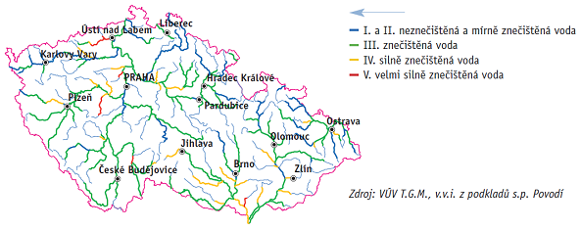
Povrchové a podpovrchové vody

Slide 89
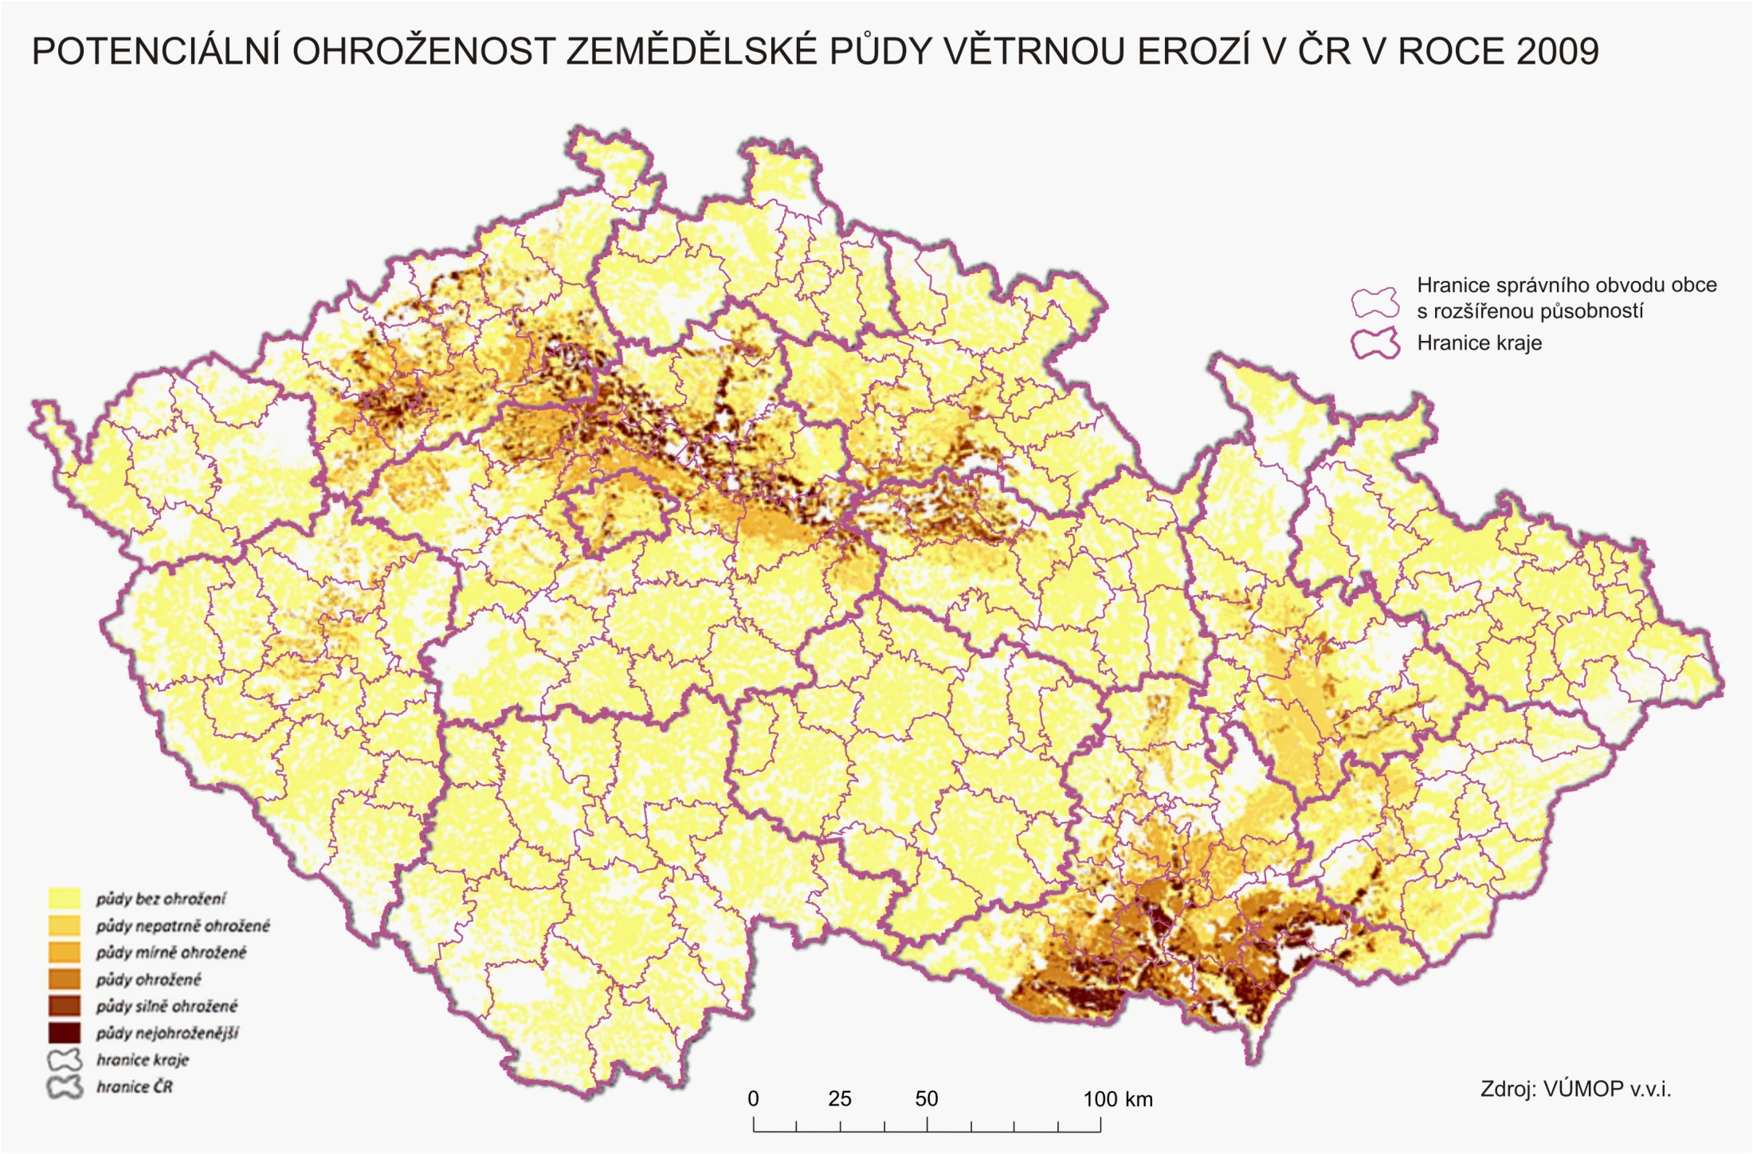

Slide 90
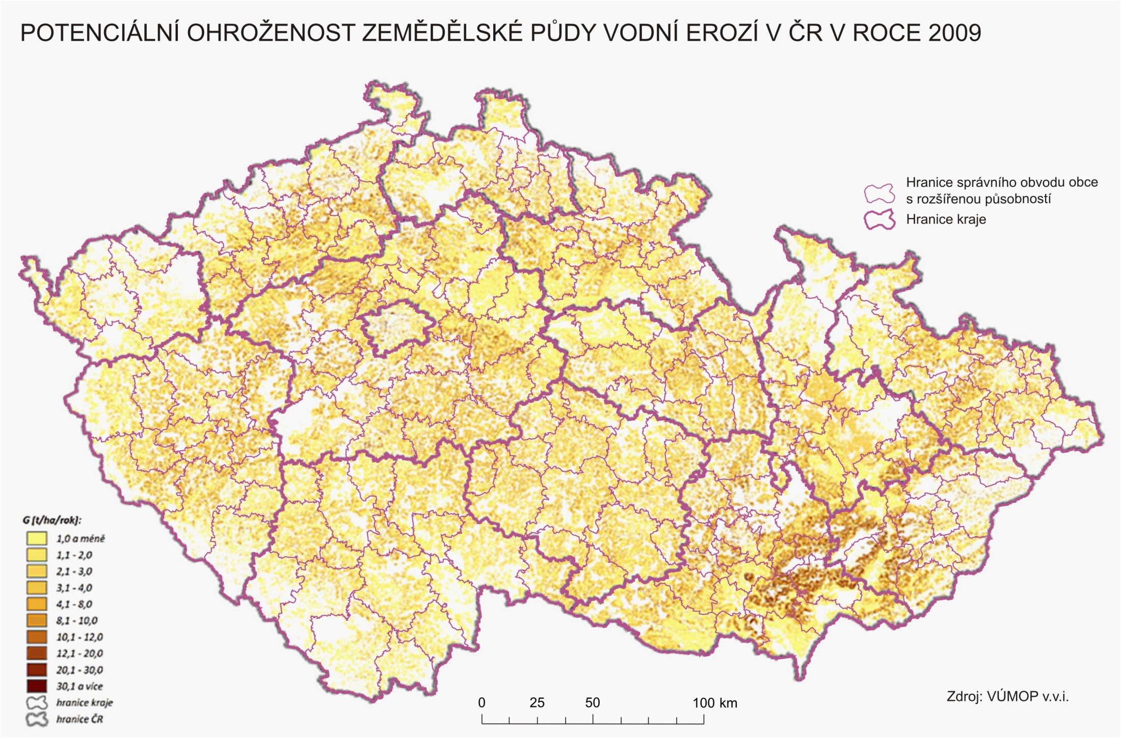
Znehodnocení půd: https://atlas.mapy.cz/?p=010101&id=znehodnoceni-pud&n=m&z=2.7&x=0.000&y=0.000&m=m

Slide 91
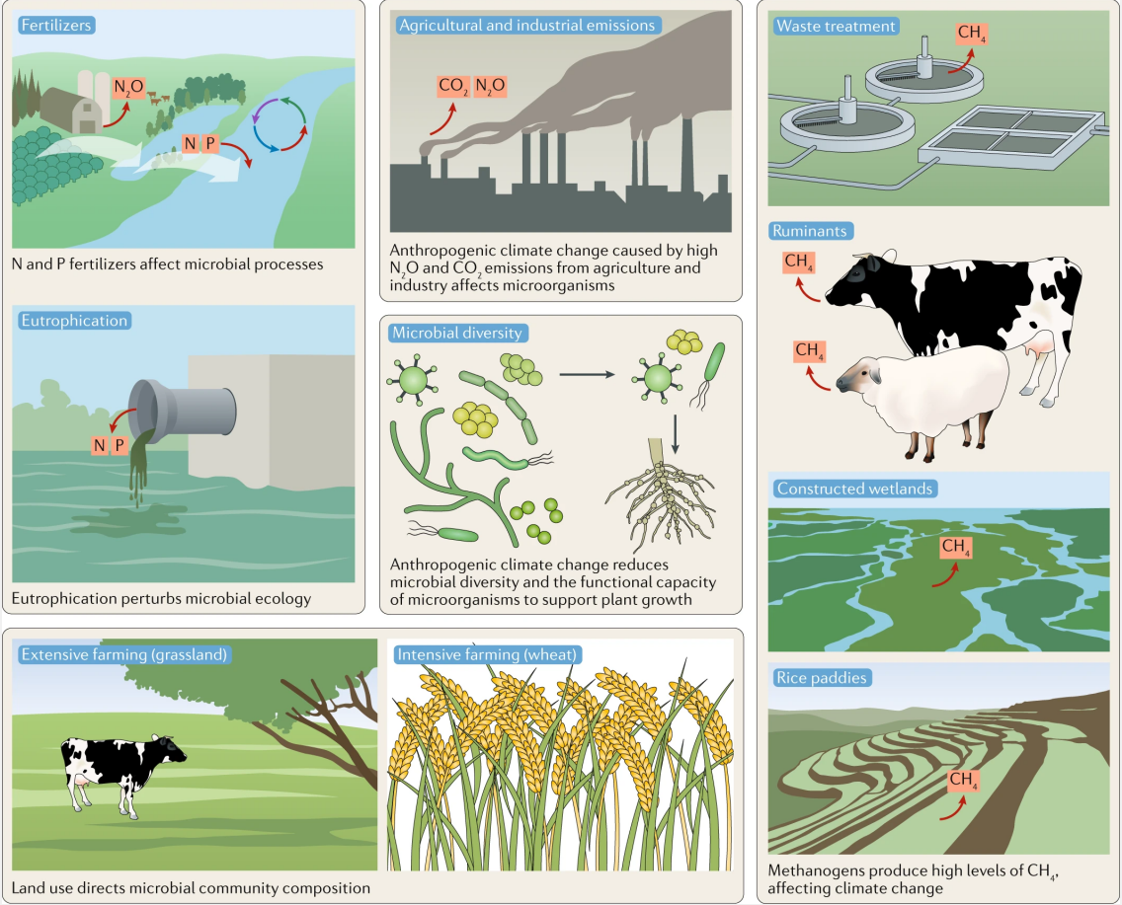

Slide 92
Hlad ve světě a potravinová bilance
Globální problémy lidstva:
  1. Zachování míru
  2. Zdravé životní prostředí
  3. Hlad v rozvojových zemích
Problém – zajištění potravin pro všechny obyvatele na Zemi
Ukazatel – 2300 kalorií/den – minimum potravy – když člověk jí míň, dostává se do stádia chronické podvýživy (Afrika, Jihovýchodní Asie, některé země Jižní Ameriky – Peru, Bolívie, Haiti) + k tomu přispívají i občanské nepokoje
V řadě těchto zemí je neustálený demografický vývoj
Neschopnost zajistit potravu pro rostoucí počet obyvatel
Nedůsledné reformy zemědělství
  populace
  produkce potravin

Slide 93
Hlad ve světě a potravinová bilance
Polovina lidstva nemá dostatek kalorií
Velký počet obyvatel, kteří přijímají dlouhodobě méně než 1800 kalorií = stádium akutního hladu (cca 800 mil. obyv.)
Bílkovinný hlad – nedostatečná konzumace bílkovin (min. 20 g/den) – snižování počtu mozkových buněk – degenerace národa
Stále se zvyšující rozdíl mezi rozvojovými a vyspělými zeměmi (globální Sever x Jih)
Zajištění potravin problematické – nedostatečná kupní síla, špatné rozdělení potravin
Svět je schopný vyprodukovat dostatečnou zásobu potravin, ale je problém s dodávkami (země by si zvykly dostávat potraviny zadarmo, lepší je naučit je hospodařit)
Cílem celosvětového programu výživy je snížit počet obyvatel trpících hladem – předpokladem je, že rozvojové země zvýší produkci – podpora toho, aby se potraviny z rozvojového světa dostaly na světový trh
Důležité je zapojování výsledků výzkumu
Nutné zvyšovat půdní rezervy
Prosazení některých potravinových návyků

Slide 94
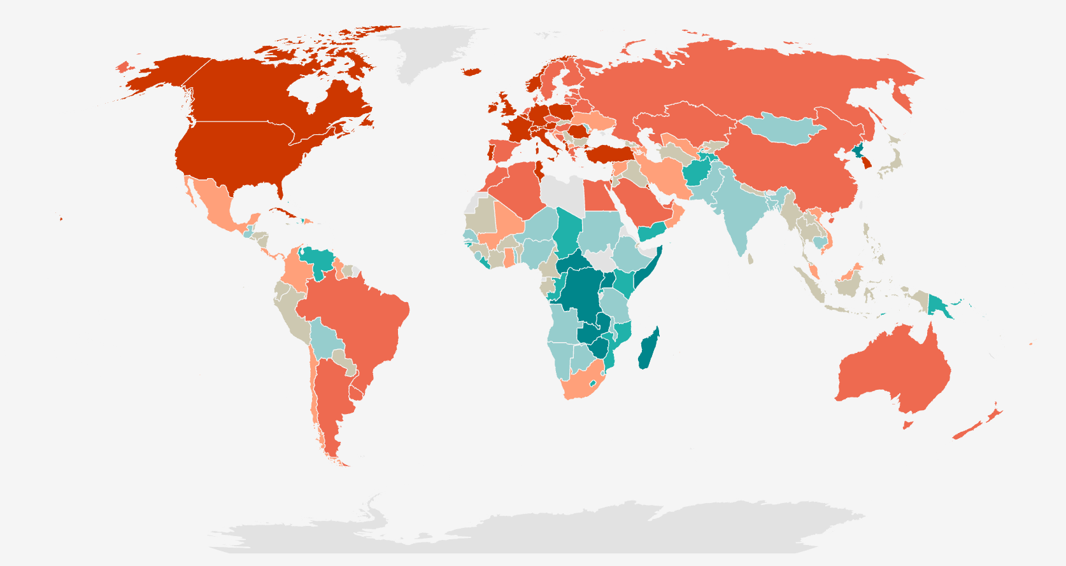
https://atlas.mapy.cz/?p=010000&id=spotreba-kalorii&n=m&z=2.7&x=0.000&y=0.000&m=m

Slide 95
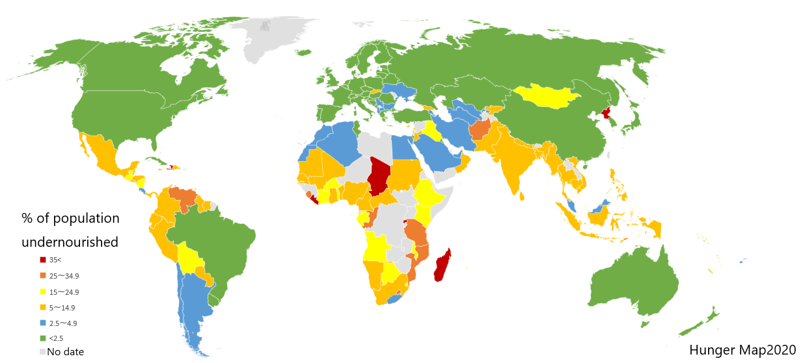
https://upload.wikimedia.org/wikipedia/commons/7/78/Percentage_population_undernourished_world_map.PNG
https://www.wfp.org/publications/hunger-map-2020

Slide 96
Řešení problému hladu
Snížení tempa růstu světové populace
Rovnoměrnější rozdělení potravin ve světě
Zvýšení objemu zemědělské výroby a výroby potravin (hlavně v rozvojových zemích)
Snížení ztrát a racionálnější hospodaření s potravinami ve všech stádiích výroby a spotřeby

Slide 97
Lesní hospodářství
Udržuje kyslíkovou a uhlíkovou bilanci – fotosyntéza
Nebezpečí ničení lesů = narušení koloběhu prvků v přírodě
Lesy pokrývají cca 30 % souše (na všech kontinentech, kromě Antarktidy, USA + Asie > 30 %, Austrálie – 5 %)
Rozsah lesů se velmi měnil – do průmyslové revoluce se plochy zmenšovaly (palivo, stavivo…), od 2. pol. 19. stol. zalesňování
Dřevo – výroba papíru a celulózy, nábytek…
Lesy – 3,6 mld. ha, z toho 2,5 mld. ha lze hospodářsky využívat

Slide 98
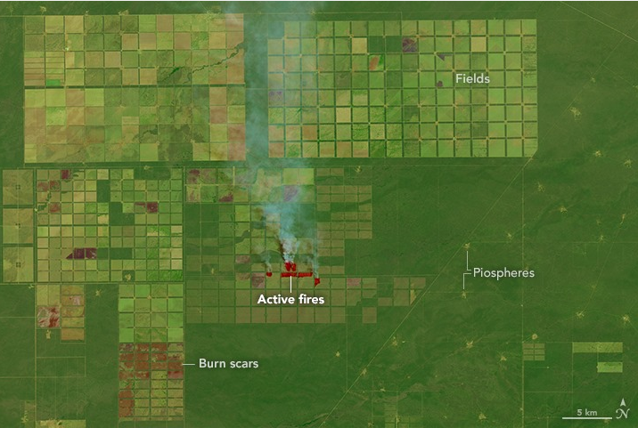

Slide 99
Lesní hospodářství
Severní lesní pás – hlavně jehličnany (tajga)
  Severní Amerika (hlavně Kanada), Rusko, Skandinávie – tradiční dřevařský průmysl
  Produkce kulatiny – stagnuje kolem 3 mld. m³ (USA, Čína, Brazílie, Kanada, Rusko)
Jižní lesní pás – rovníková zóna, tropy
  Jižní Amerika (Brazílie, Chile, Mexiko, střední + jižní Afrika)
  Pestrá druhová skladba

Slide 100
Vodní hospodářství a rybolov
Dominuje námořní rybolov, ve vyspělých zemích i sladkovodní – chov kaprů, pstruhů (cca 1/10 produkce – hlavně Asie)
10 % bílkovin živočišného původu dodává světový oceán
Hlavní dovozní trh – Evropa
Konzumace ryb vysoká – Island, Japonsko, Portugalsko
Rybolov v šelfech
Vliv má teplota a salinita vody, znečištění, množství lovu (vylovení)
Častá loviště v mezinárodních vodách, vybavení lodí na dlouhý pobyt na vodě, přímo zpracování na lodi
Konvence o mořském právu z roku 1982 – stanovení 200 mílová pásma, kde mohou lovit jen pobřežní země
Ryby – 90 % biologické produkce získávané ze světového oceánu – mezinárodní obchod jen asi 10 druhů ryb (70–75 %) – tresky, sledi, sardele, makrely, tuňáci
Před rokem 1960 jen tresky a sledi – postupné vytlačování sardinkami…
Menší druhy ryb – výroba rybí moučky – krmivo
Měkkýši, korýši…
  Ústřice, slávky, krevety
  Umělé chovy – marikultury – např. Japonsko
  Perlorodky – umělý chov
  Slávky – Španělsko, Nizozemí

Slide 101
Vodní hospodářství a rybolov
Rozmístění dáno specifickými podmínkami – hlavně v hlubinných vodách nebo proudech – Humboltův proud, Andy, okolí New Foundland, břehy Japonska, Západní Austrálie, pobřeží Afriky
  Severozápadní Atlantik – oblast Newfoundlandu, oblast Lofot, jižní Grónsko
  Severozápadní Pacifik – oblast západní Aljašky, západní pobřeží USA
  Západně-centrální Pacifik – při pobřeží Chile a Peru
  Jihovýchodní Pacifik – západoaustralské břehy, oblast Japonska
  Problémové oblasti – přetěžování - Thajský záliv, jižní část Severního moře, severní část Středozemního moře a oblast moří v jihovýchodní Asii.
Severní Atlantik + severozápadní, jihovýchodní, střední Pacifik – na sever od 30 °s. š. >3/4 produkce
2. polovina 19. století – 2 miliony tun, za 2. světové války > 20 milionů tun, polovina 70. let – 75 milionů tun, r. 1999 – 126 milionů tun
Asie ¼ ryb na trhu – čerstvé, 1/3 – mražené, dále – konzervy, sušení, uzení…
Státy: Čína – 41,5 mil. tun, Peru – 8,4 mil. tun, 3. Japonsko – 5,9, 4. USA, 5. Chile, Indonésie, Rusko, Thajsko, Norsko, Jižní Korea, Filipíny

Slide 102
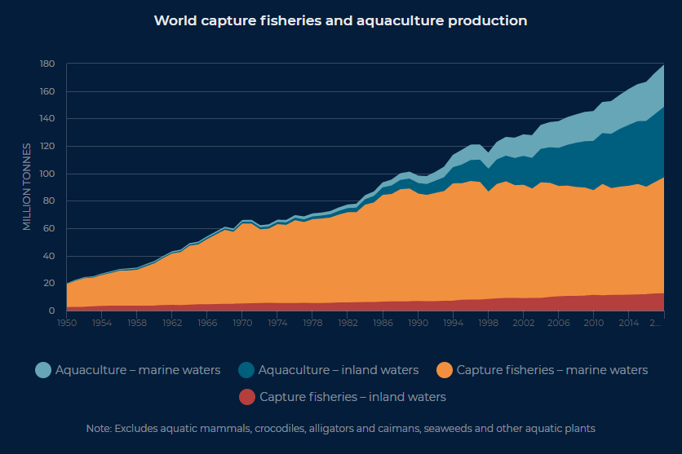
http://www.fao.org/state-of-fisheries-aquaculture

Slide 103


Společná zemědělská politika EU,
Zemědělská politika ČR
ZE0116 GEOGRAFIE VÝROBNÍ SFÉRY

Slide 104
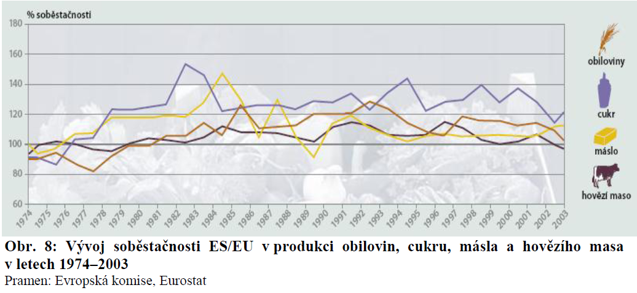

Slide 105
SZP EU 2014-2020
Zvyšování konkurenceschopnosti
Postupné sbližování úrovně přímých plateb
Zastropování neboli capping
Zelená složka neboli greening
Platby pro znevýhodněné oblasti (LFA platby – ČR / ANC)
Podpory pro aktivní zemědělce, pro drobné zemědělce a mladé farmáře
Platby vázané k produkci zvláště citlivých komodit

Slide 106
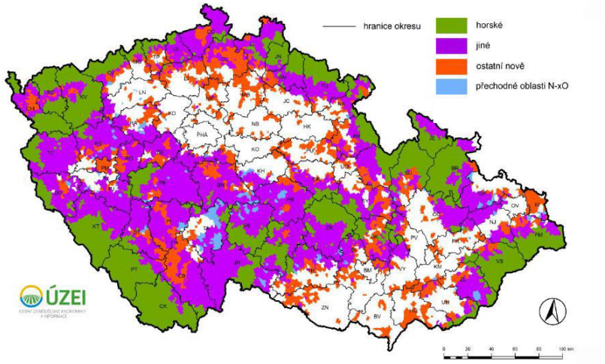
ANC (Oblasti s přírodními nebo jinými zvláštními omezeními od r. 2018)
http://cmszp.cz/content/uploads/2015/11/Perglerov%C3%A1-LFA-od-roku-2018-ANC.pdf

Slide 107
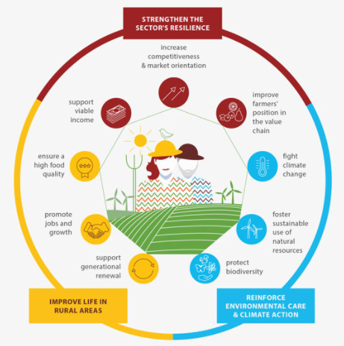
SZP EU po 2020
Nová SZP by měla zohledňovat ekologii a vést k udržitelnosti zemědělství (eko-schémata).
zastropování evropských dotací a hlavně vytvoření rejstříku konečných beneficientů
transparentnější vyplácení dotací - Žádný majitel zemědělského koncernu by podle schváleného návrhu nemohl dostat více než 500 tisíc eur na přímých dotacích a jeden milion eur na investičních dotacích
https://www.consilium.europa.eu/en/infographics/cap-reform/
https://www.consilium.europa.eu/media/36986/1811_cap_reform_objectives_4_thumb.jpg

Slide 108
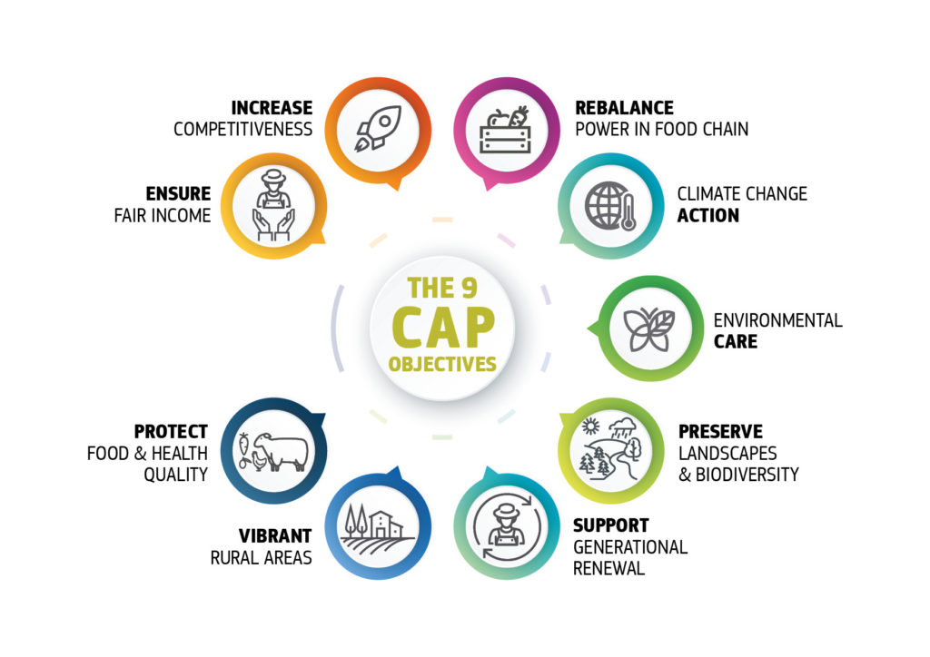
SZP EU po 2020
https://www.fertilizerseurope.com/agriculture-environment/cap-post-2020/

Slide 109

Zemědělská politika ČR
Česká zemědělská politika se pohybuje v mantinelech SZP i v mantinelech vnitřní povahy:
  kolektivizace má dodnes za následek, že převažují velcí producenti (na rozdíl např. od Polska) nad tzv. rodinnými farmami (typické pro řadu zemí EU), kterým nahrává současný systém podpor SZP
  industrializace a modernizace daly zemědělské výrobě poměrně vysokou efektivitu a podílejí se do určité míry i na její konkurenceschopnosti, kterou prokázalo otevření tržních bariér v 90. letech.

Slide 110
Koncepce agrární politiky ČR na období po vstupu do EU (2004 - 2013)
Koncepce reagovala na potřebu odstartování přeorientování zemědělské politiky ČR v souladu s celosvětovými a evropskými trendy a s naléhavostí domácích problémů
  Posílení environmentálních, sociálních a ekonomických principů trvale udržitelného českého zemědělství, při zohlednění jeho specifických podmínek a problémů jako důsledků dlouhodobě uplatňované zemědělské politiky více zaměřené na podporu velkovýrobního industriálního zemědělství a jeho sociální stability
  Konkurenceschopnost českého zemědělství při pokračující globalizaci je koncepčně stimulována do produkce, která zohledňuje stále sílící požadavky spotřebitelů na bezpečnost potravin a na environmentální a k pohodě zvířat přihlížející způsoby výroby
  Koncepce vytváří předpoklady, aby se zemědělství stalo integrální součástí a páteří rozvoje venkovských oblastí a zlepšování kvality života venkovské populace, včetně podmínek pro diverzifikaci činností zemědělských podniků podle místních podmínek
Kompatibilní s principy a opatřeními SZP EU a s dalšími opatřeními EU ve vztahu k zemědělství, bezpečnosti potravin, životnímu prostředí a rozvoji venkova

Slide 111
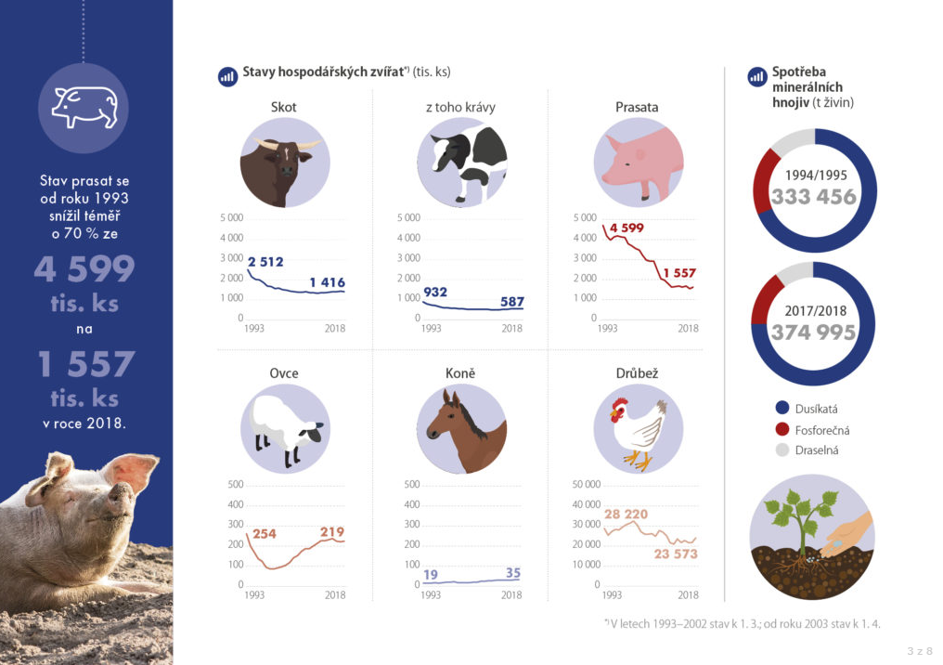

Slide 112
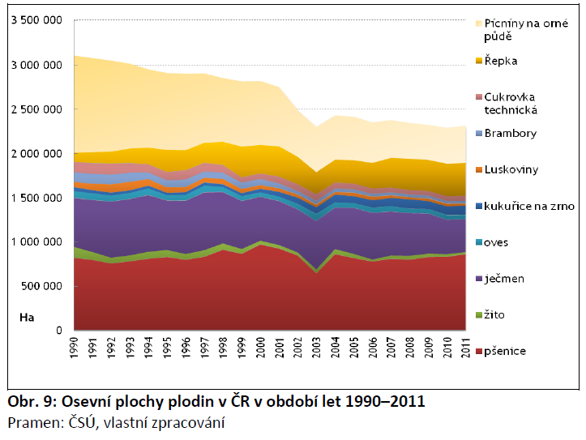

Slide 113
Venkov jako nedílná součást zemědělské politiky
Venkovské oblasti představují 91 % území 27 členských států Evropské unie a jsou domovem více než 56 % jejích obyvatel, což z rozvoje venkova činí politiku prvořadého významu
V České republice zaujímá venkov téměř 90 % obcí, tři čtvrtiny rozlohy území, avšak pouze zhruba čtvrtinu obyvatel
Má být venkovská politika součástí regionálního rozvoje nebo ne?

Slide 114
Dlouhodobý vývoj změny paradigma v pojetí rozvoje venkova
Pramen: OECD, 2006, s. 60
 | Starý přístup | Nový přístup
Cíle | Rovnoměrné rozdělení, příjmy zemědělců, konkurenceschopnost zemědělství | Konkurenceschopnost venkovských oblastí, zhodnocení místních aktiv, využití nevyužívaných zdrojů
Hlavní cílové sektory | Zemědělství | Různé sektory venkovské ekonomiky (např. venkovská turistika, zpracovatelský průmysl, informační a komunikační technologie)
Nástroje | Podpory (subvence) | Investice
Klíčoví aktéři | Národní vlády, zemědělci | Všechny úrovně veřejné správy (nadnárodní, národní, regionální a místní), různí aktéři z veřejného i soukromého sektoru

Slide 115
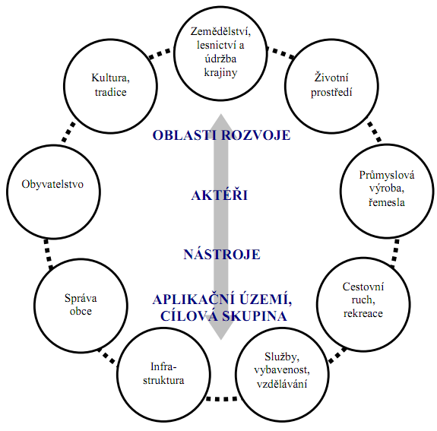

Činnosti na venkově
V minulosti: venkov = zemědělství

Slide 116
Proměna funkcí venkova
Venkovské prostředí je definováno třemi základními funkcemi:
  produkční
  rezidenční
  rekreační
Význam jednotlivých funkcí se v průběhu času proměňuje
Produkční funkce venkova ustupuje funkci rekreační a rezidenční a proměňuje se i vnitřně, když dříve zcela dominantní zemědělskou činnost stále více nahrazuje průmysl a služby (z pohledu zaměstnanosti obyvatel venkova)
Stále více se snižující pracovní příležitosti jsou jedním z významných problémů současného českého venkova
Nutná diverzifikace činností na venkově

Slide 117
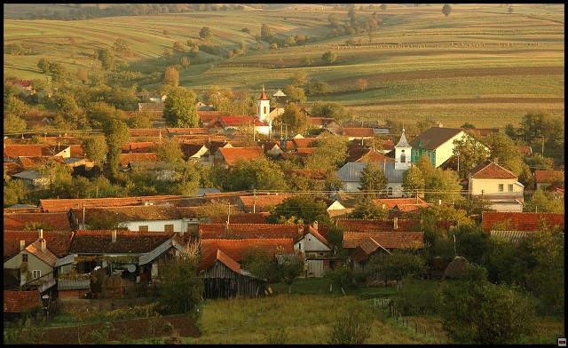


Slide 118




